Slide 1
ENERGETICKÝ MANAGEMENT 3. ZDROJE ENERGIE
M. Rössler

Slide 2
DOPADY ENERGETICKÉ KRIZE (2022) NA VÝROBU ELEKTRICKÉ ENERGIE V ČR
Energetická krize v roce 2022 opravdu zamíchala kartami ve výrobě elektrické energie.
Zatímco výroba v uhelných elektrárnách v České republice narostla o 14 %, prudce zdražující plyn zaznamenal značný propad o 55 %.
Vodní elektrárny rovněž zaznamenaly pokles výroby – o 17 %.
Celkový objem vyrobené elektřiny se zvýšil o 2,7 %, zatím co vývoz poskočil proti roku 2021 o závratných 52 %.

Slide 3
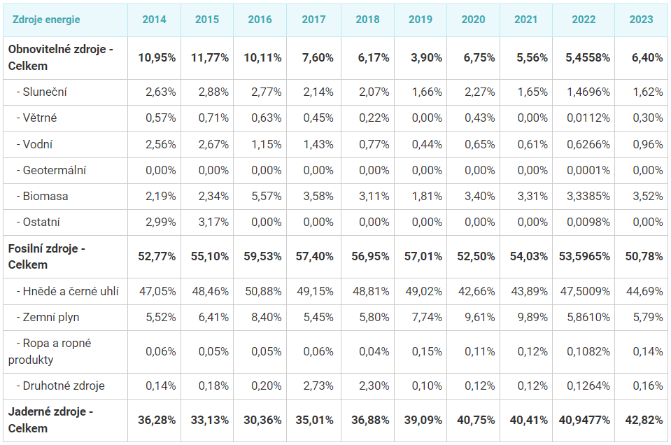
ENERGETICKÝ MIX ČR

Slide 4
EVROPSKÁ UNIE
V rámci Evropské unie mají fosilní paliva, jádro i obnovitelné zdroje zhruba třetinový podíl. Když se ale podíváme na jednotlivé státy, tyto rozdíly mohou být docela výrazné. Zatím co třeba Švédsko a Finsko spoléhají zejména na jádro a obnovitelné zdroje, naprostá většina elektřiny na Kypru a v Estonsku se vyrábí pomocí fosilních paliv. Podíl uhlí na výrobě elektřiny v Evropě ale v posledních letech prudce klesá a fosilní paliva jsou nahrazována obnovitelnými zdroji. Pojďme se podívat na konkrétnější čísla u našich nejbližších sousedů. Použité údaje jsou z roku 2022.
Polsko má nejvyšší podíl využívání uhlí na výrobu elektřiny ze všech států Evropské unie, zatímco Česká republika je na druhém místě. Je nutno zmínit, že Polsko vůbec nevyužívá jádrovou energii na rozdíl od Slovenska, kde je jádro hlavním zdrojem energie. V Rakousku dominují vodní elektrárny a uhlí se nevyužívá vůbec.

Slide 5
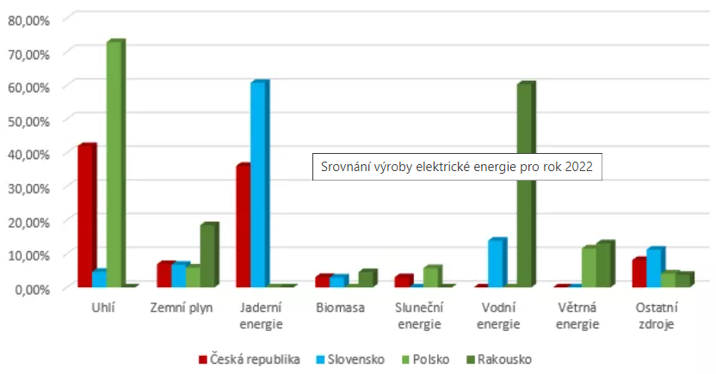
SROVNÁNÍ VÝROBY ELEKTRICKÉ ENERGIE V SOUSEDNÍCH ZEMÍCH

Slide 6
VÝROBA ELEKTŘINY V ČR
Výroba elektřiny v České republice stojí na dvou hlavních zdrojích – na uhlí a jádru.
V současné době pochází z obnovitelných zdrojů jen asi 10 % elektrické energie, zatímco z uhlí bylo vyrobeno 41,94 % a z jádra 37 %.

Slide 7
UHLÍ

Slide 8
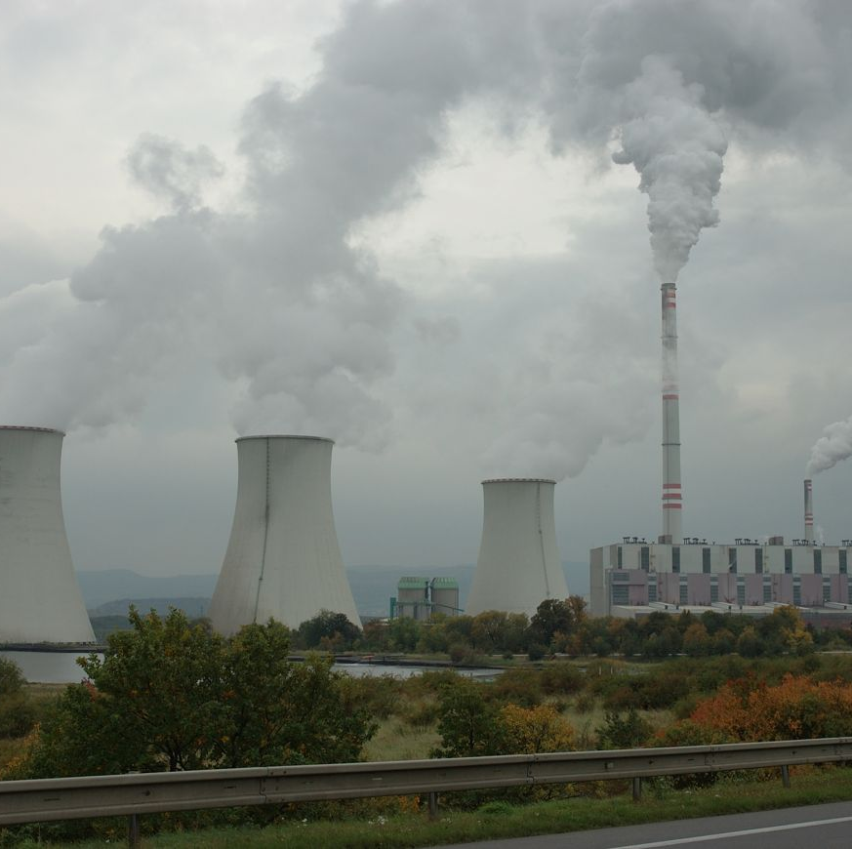
UHELNÁ ELEKTRÁRNA
Uhelná elektrárna je tepelná elektrárna, která využívá spalování uhlí pro získání tepelné a elektrické energie. Jedná se o technologický celek, který vyrábí elektrickou energii přeměnou z chemické energie vázané v palivu (hnědé nebo černé uhlí) prostřednictvím tepelné energie.

Slide 9
CHARAKTERISTIKA
Účinnost přeměny energie v moderních uhelných elektrárnách se pohybuje kolem 42 %.
České uhelné elektrárny v roce 2022 produkují 1 kWh za 20 haléřů (tj. 200 Kč za 1 MWh), avšak kvůli pravidlům tvorby ceny na evropské energetické burze v Německu (která upřednostňuje obnovitelné zdroje) a prodeji povolenek, dochází k navyšování ceny (v únoru 2022 až 3000 Kč/MWh).

Slide 10
ÚČINNOST
Účinnost je skalární fyzikální veličina. Udává poměr mezi energií získanou (užitečnou), což může být například strojem vykonaná práce a energií dodanou. Pokud posuzujeme zařízení (systém), které nedokáže energii akumulovat, můžeme účinnost brát jako poměr mezi výkonem a příkonem.
Energie dodaná stroji je vždy větší než práce strojem vykonaná (v opačném případě bychom mluvili o tzv. perpetuum mobile), kvůli ztrátám – přeměně energie na neužitečné druhy (např. v důsledku tření se mění mechanická energie v teplo). Proto účinnost je vždy menší než 100 %.

Slide 11
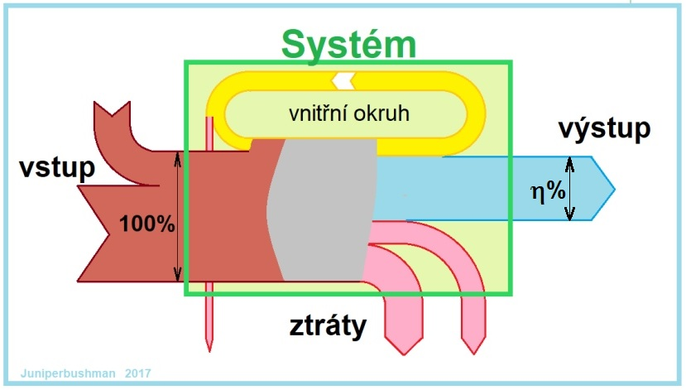
ÚČINNOST ZNÁZORNĚNÁ POMOCÍ SANKEYOVA DIAGRAMU

Slide 12
PROCES VÝROBY ENERGIE

Slide 13
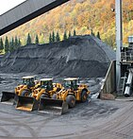
ÚPRAVA UHLÍ
Uhlí je třeba nejdříve vytřídit od nečistot (kameny) a přetřídit v úpravně uhlí, kde je nadrceno na požadovanou velikost (uhelný prach). Úpravny uhlí jsou buď přímo v nebo vedle elektrárenského komplexu. Následně je pomocí pásových dopravníků transportováno na elektrárnu do části zauhlení.^{[2]} Zauhlení slouží jako zdroj paliva v případě odstávky na úpravně uhlí. Nejčastěji se jedná o ohraničenou deponii uhlí, kde je stále udržováno určité množství zásob uhlí. Nově příchozí uhlí je rozhrnováno buldozery. V krajní části této deponie nebo přímo pod ní se nacházejí zásobníky ve tvaru násypky (až 15 m hluboko). Ze zásobníků je uhlí mechanicky shrabováno na pásové dopravníky, které uhlí transportují do kotelny. V kotelně jsou „uhelné bunkry“. Každý takovýto bunkr zásobuje „uhelný mlýn“. Uhelné mlýny jsou v přízemí kotelny. Z „bunkru“ je uhlí dopraveno do mlýna, kde je rozemleto na nejjemnější frakci a spolu s předehřátým vzduchem je vyfukováno pomocí hořáků přímo do spalovací komory kotle.

Slide 14
SPALOVÁNÍ
Nadrcený uhelný prach se „vstřikuje“ do kotle, kde tak dochází k jeho kvalitnějšímu spalování, než u starších technologií.
Spaliny, vzniklé při spalování uhlí, jsou vedeny přes elektrostatický odlučovač prachu a přes filtry k odsíření. Až poté jsou vypouštěny do ovzduší. S nimi se dostávají do okolí i radioaktivní prvky obsažené v uhlí.

Slide 15
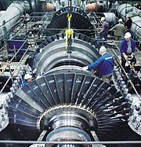
PŘEMĚNA ENERGIE
Teplo, vzniklé spalováním rozdrceného uhlí v kotli, ohřívá v primárním okruhu upravenou (demineralizovanou) vodu. Voda se v kotli postupně mění na páru o teplotě až 525 °C, moderní bloky i přes 600 °C a o přetlaku více než 6 MPa. Tato přehřátá pára je vedena do turbíny, v níž roztáčí lopatky turbíny. Turbína je spojena s alternátorem, v němž je vyráběna elektrická energie. Elektřina o napětí až 15 kV je vedena do transformátorů, v nichž se napětí upravuje na distribuční nebo přenosovou hladinu napětí 110 až 400 kV a pak je vyvedena do rozvodné sítě.

Slide 16
CHLAZENÍ
Pára, která v turbíně předala svou energii, je svedena do kondenzátoru.V něm se ochladí a zkondenzuje. Pomocí napájecích čerpadel se kondenzát (již jednou upravená voda) opět vrací do kotle.
V kondenzátoru je pára ochlazována surovou (neupravenou) vodou. Tato chladicí voda se zde ohřeje a proto je z kondenzátoru vedena do chladicích věží, kde se ochladí a opět vrací do chladicího okruhu. Úbytek chladicí vody, vzniklý jejím odpařením ve věžích, je doplňován z vodních toků.

Slide 17
KONEC UHELNÝCH ELEKTRÁREN
Uhelné elektrárny byly v rámci Green Dealu od roku 2005 omezovány regulacemi EU a byl spuštěn trh s emisními povolenkami s cílem snižovat emise skleníkových plynů. V roce 2024, kdy se cena emisních povolenek pohybuje kolem 70 € s potenciálem dalšího růstu, uvažuje česká vláda o mechanismu, který by uhelné elektrárny udržel v chodu, protože nevydrží být bez podpory v provozu do předpokládaného roku 2033 až 2038 (potřebovaly by výkupní cenu alespoň o 30 €/MWh nad emisní povolenkou). Elektrárna Počerady a elektrárna Chvaletice by měly být kvůli nerentabilitě uzavřeny už v roce 2025. V roce 2023 zajišťovalo hnědé uhlí v Česku 35 % spotřeby elektřiny a většinu tepla.

Slide 18
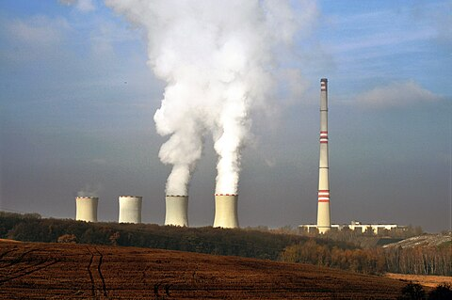
ELEKTRÁRNA CHVALETICE
Elektrárna Chvaletice je tepelná elektrárna spalující hnědé uhlí. Elektrárna leží v Polabí u města Chvaletice asi 20 kilometrů západně od Pardubic. Instalovaný výkon činí 820 MW.
Elektrárna byla vybudována v letech 1973–1979 v místech, kde do roku 1975 probíhala povrchová těžba pyritu.
K roku 2021 tak šlo o nejmladší hnědouhelnou elektrárnu v Česku.
Do roku 2013 elektrárnu vlastnila skupina ČEZ, následně pak skupina Czech Coal (dnes holding Sev. En Energy AG) miliardáře Pavla Tykače, která elektrárnu ovládá ještě v roce 2021.
Sama elektrárna je vyčleněna do společnosti Elektrárna Chvaletice a.s.

Slide 19
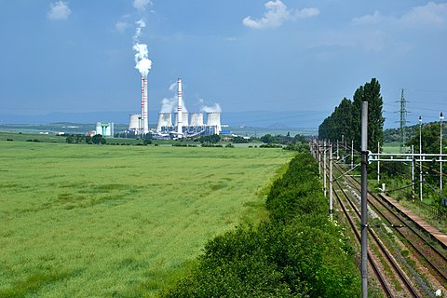
ELEKTRÁRNA POČERADY
Elektrárna Počerady je uhelná elektrárna společnosti Vršanská uhelná ze skupiny Sev. en Pavla Tykače, která se nachází v katastru obce Volevčice na Mostecku v Ústeckém kraji. Název nese podle sousední vesnice Počerady.
Celkový výkon elektrárny je 5× 200 MW, roční výroba cca 6000 GWh. Zdrojem uhlí pro elektrárnu je nedaleký lom Vršany. Elektrárna byla uváděna do provozu od roku 1970, později prošla odsířením a sérií modernizací.
V areálu elektrárny se nachází také paroplynová elektrárna vlastněná společností ČEZ o výkonu celkem 888 MW.

Slide 20
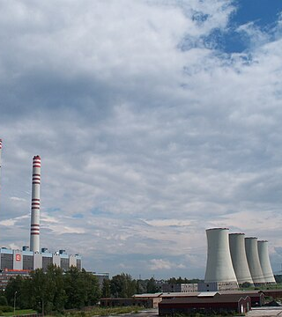
ELEKTRÁRNA DĚTMAROVICE
Elektrárna Dětmarovice je tepelná elektrárna společnosti ČEZ u obce Dětmarovice v Moravskoslezském kraji. Leží v těsné blízkosti polských hranic. Její instalovaný výkon je 800 MW a je tak nejvýkonnější elektrárnou spalující černé uhlí v Česku. Elektrárna ročně vyprodukuje okolo 3 TWh elektrické energie. Elektrárna se zabývá také výrobou tepla, které dodává především do Orlové a Bohumína. V květnu 2009 začala výstavba horkovodu do Bohumína, který byl dokončen na podzim 2010.

Slide 21
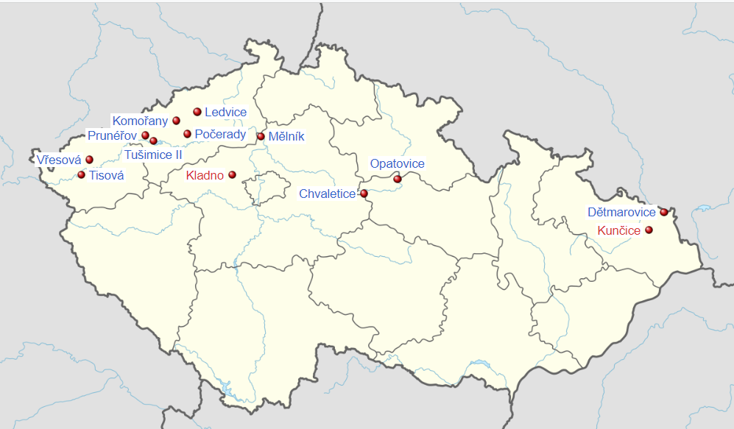
Tepelné elektrárny nad 200 MW instalovaného výkonu na území České republiky

Slide 22
UHELNÉ KONDENZAČNÍ ELEKTRÁRNY
Uhelné elektrárny jsou v současné době hojně využívaným zdrojem elektrické energie i přes svůj nepříznivý vliv na globální změnu klimatu vlivem vypouštěných emisí do ovzduší. Jsou stále hlavním zdrojem výroby elektřiny například i v Německu, které prosazuje v energetice směr postupného přechodu od výroby energie z fosilních paliv k čisté výrobě v obnovitelných zdrojích a prezentuje se jako země bojující proti globálnímu oteplování.
Důvodem pro stálé využívání uhelných elektráren je fakt, že jsou oproti obnovitelným zdrojům schopny dodávat energii vždy když je potřeba a navíc cena za jednotku generované elektřiny je nižší, než například u paroplynových elektráren, které vypouští do ovzduší více než o polovinu emisí méně.

Slide 23
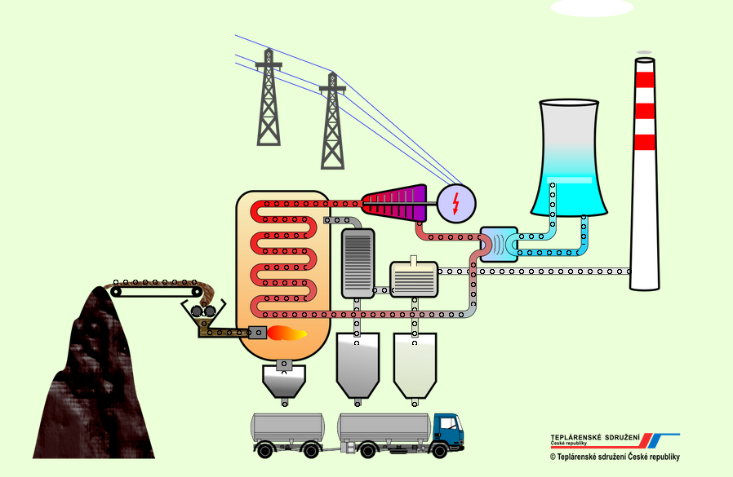
PRINCIP FUNKCE UHELNÉ KONDENZAČNÍ ELEKTRÁRNY

Slide 24
PRINCIP FUNKCE UHELNÉ KONDENZAČNÍ ELEKTRÁRNY
Nejprve je v povrchových či hlubinných dolech vytěženo uhlí, které na následně transportuje do elektrárny. V případě, že je důl vzdálen od elektrárny do několika kilometrů, využívají se k dopravě uhlí pásové dopravníky. Na větší vzdálenosti se uhlí převáží po železnici případně loďmi, záleží na dostupnosti jednotlivých druhů dopravy v dané lokalitě a jejich ekonomické výhodnosti.
Uhlí se poté uskladní na uhelných skládkách přímo u elektrárny. Velikost skládky je u elektráren v těsné blízkosti dolů zhruba taková, aby byla schopna zásobovat elektrárnu na sedm dní nepřetržitého provozu. Zatímco u ostatních elektráren jsou skládky tzv. dlouhodobé, které umožní provoz elektrárně po dobu až dvou měsíců.
Před spálením se uhlí upraví na požadované parametry, tedy zbaví se kamenů a nadrtí se na uhelných prach a pásovými dopravníky je převezeno do kotelny. Tam se uhlí rozemele na nejjemnější frakci a následně se vyfukuje spolu s předehřátým vzduchem prostřednictvím hořáků do spalovací komory kotle.
Zde začíná klasický termodynamický – Clause-Rankinův cyklus (resp. Rankinův cyklus).

Slide 25
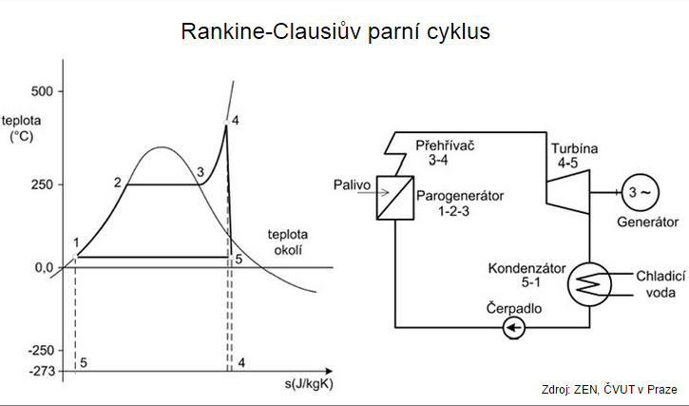
RANKINE-CLAUSIŮV PARNÍ CYKLUS (1)

Slide 26
RANKINE-CLAUSIŮV PARNÍ CYKLUS (2)
Teplo uvolněné spalováním uhlí se předá v parogenerátoru pracovnímu médiu – vodě, dojde ke změně jejího skupenství, transformuje se na vodní páru. Následně se v přehřívači ohřeje pára na teplotu okolo 530 °C a zvýší se její tlak až 16 MPa. V blocích pracujících s nadkritickými parametry páry je pak teplota ještě vyšší cca 600 °C a tlak dosahuje hodnot až 28 MPa.
Tato pára následně expanduje na turbíně (předá ji svou energii), která je mechanicky spojena s generátorem. Lopatky turbíny se pohybují rychlostí 3 000 nebo 1 500 otáček za sekundu v závislosti na počtu pólových dvojic, čímž je dosaženo požadované síťové frekvence 50 Hz.

Slide 27
RANKINE-CLAUSIŮV PARNÍ CYKLUS (3)
Po vykonání práce putuje pára do kondenzátoru, kde kondenzuje na vodu s teplotou kolem 30 °C a tlakem 3 kPa. Tato voda se ještě před uzavřením cyklu, tedy opětovným vstupem do parogenerátoru, ohřívá v regeneračních ohřívácích napájecí vody. Ohřátí se provádí pomocí tepelného výměníku pára/voda tím, že se odebere část horké páry z turbíny, která svou kondenzací ve výměníku zvýší teplotu napájecí vody. Tím se zvyšuje účinnost celého procesu výroby elektrické energie v kondenzačních elektrárnách.
Celková účinnost je u starších klasických bloků okolo 30 %, u dnešních nejmodernějších nadkritický bloků je možné dosahovat účinnosti přesahující 40 %.

Slide 28
PALIVO
Využívá se různých druhů uhlí od hnědého s výhřevností 10 MJ/kg až po černé uhlí s výhřevností 24 MJ/kg. Pro české elektrárny se využívá především hnědého uhlí ze Sokolovské a Mostecké pánve v případě hnědého uhlí, zdrojem černého uhlí je potom Ostravsko-karvinská pánev.

Slide 29
FUNKCE KONDENZAČNÍCH ELEKTRÁREN V ELEKTRIZAČNÍ SOUSTAVĚ
Kondenzační elektrárny vykrývají tzv. základní zatížení, nejsou totiž pružným a rychle regulovatelným zdrojem. To především díky vysoké tepelné kapacitě kotle, kdy není možné rychle snižovat nebo zvyšovat teplotu a tím tak měnit objem páry v systému. Regulace je možná změnou buzení rotoru, čemuž ale musí odpovídat adekvátní změna v množství páry na straně pohonu. Tento typ elektrárny tedy pracuje nejefektivněji při stabilním zatížení.
Pokud jde o kondenzační uhelné elektrárny, ty hrají obecně v současnosti velice významnou úlohu v české, evropské i celosvětové energetice. Tyto elektrárny využívají k výrobě elektřiny spalování uhlí, tedy fosilního paliva. Při energetickém využití uhlí vznikají škodlivé emise a samotná těžba této suroviny negativně ovlivňuje životní prostředí. Z těchto důvodů se ve všech státech, kde je brán v úvahu vliv člověka na životní prostředí, počítá s postupným odstavováním uhelných elektráren a snižováním jejich podílu v energetickém mixu jednotlivých zemí. V příští dekádě budou však stále uhelné kondenzační elektrárny důležitým zdrojem pro vykrývání základního zatížení v elektrizační soustavě, protože nyní neexistují jiné výrobní kapacity, které by je dokázaly nahradit a umožnily tak jejich odstavení.

Slide 30
VÝROBA ELEKTŘINY Z OBNOVITELNÝCH ZDROJŮ MŮŽE PŘEKONAT UHLÍ JIŽ V ROCE 2030
Již v roce 2030 by výroba elektrické energie z obnovitelných zdrojů energie mohla přesáhnout výrobu z uhlí. Vše však závisí na předpokladu plnění závazků na omezení klimatických změn, zejména omezování emisí skleníkových plynů.
Tyto závěry vyplývají ze studie Energetických a klimatických změn Mezinárodní energetické agentury (IEA). V současné době se obnovitelné zdroje podílí na výrobě elektřiny z více než pětiny, přičemž uhlí více než 40 procenty. V roce 2030 by podíl obnovitelných zdrojů mohl převýšit až jednu třetinu a tím pádem zaujmout první příčku.
„Toto ukazuje, že dnešní energetické společnosti dělají fatální chybu, domnívají-li se, že kroky k omezení klimatických změn neovlivní jejich podnikání,“ uvedl z rozhovoru pro Financial Times hlavní ekonom agentury IEA Fatih Birol.

Slide 31
VÝROBA ELEKTŘINY – HLAVNÍ ZDROJ EMISÍ
V minulém roce se výroba elektrické energie podílela na světových emisích oxidu uhličitého zhruba 40 procenty, přičemž téměř tři čtvrtiny z tohoto podílu pocházely z uhlí. Omezení spotřeby uhlí je proto hlavním cílem v boji s klimatickými změnami, přičemž obnovitelné zdroje se jeví jako vhodná náhrada.

Slide 32
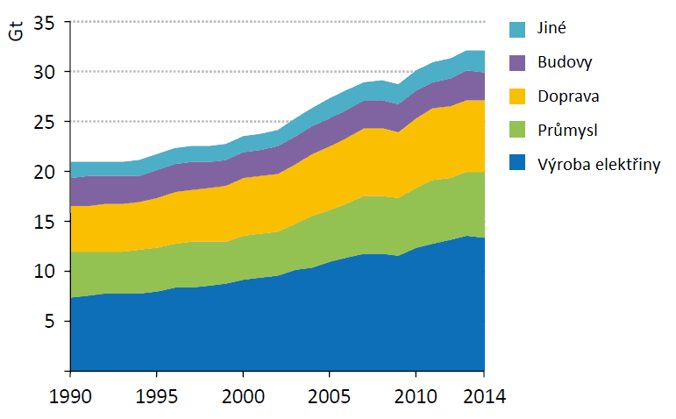
PODÍL JEDNOTLIVÝCH ODVĚTVÍ NA SVĚTOVÝCH EMISÍCH CO₂

Slide 33
SITUACE VE SVĚTĚ
Největším světovým producentem emisí oxidu uhličitého spojených s výrobou energií je Čína. Společně se Spojenými státy a Indií jsou zodpovědní za polovinu světových emisí CO₂ ze spalování fosilních paliv.
Avšak k „nejšpinavější“ výrobě elektrické energie dochází v Indii – tamní elektrárny dosahují nejvyšších hodnot vypouštěných emisí CO₂ na vyprodukovanou kWh elektrické energie.

Slide 34
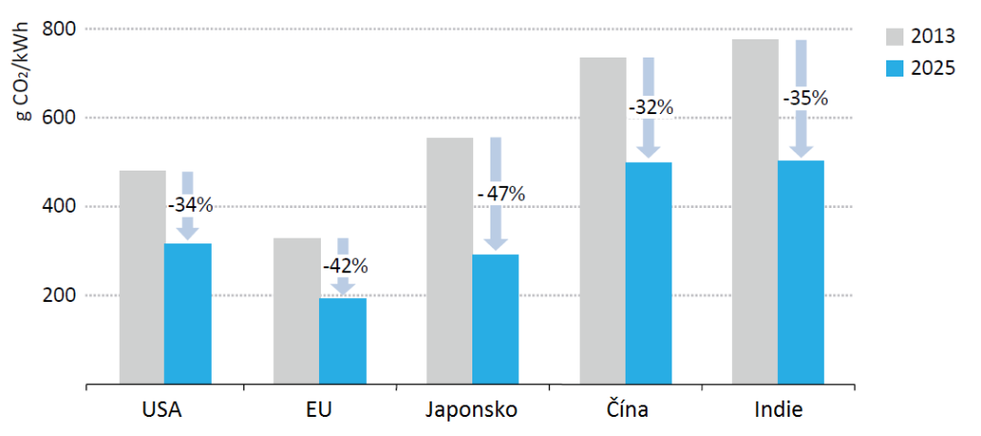
MNOŽSTVÍ EMISÍ CO₂ NA VYPRODUKOVANOU kWh ELEKTRICKÉ ENERGIE
V roce 2023 emise oxidu uhličitého spojené s výrobou energií nevzrostly navzdory globálnímu ekonomickému růstu. Tento fakt ukazuje, že dřívější úvahy o provázanosti ekonomického růstu s nárůstem emisí mohou být dnes překonány.

Slide 35
ZEMNÍ PLYN

Slide 36
PAROPLYNOVÉ ELEKTRÁRNY
Paroplynové elektrárny jsou ve srovnání s uhelnými výrazně šetrnější k životnímu prostředí, zapadají do moderní energetické koncepce snažící se eliminovat emise škodlivin do ovzduší a svojí flexibilitou jsou navíc velmi vhodným doplněním obnovitelných zdrojů energie, které zaujímají stále silnější postavení ve výrobě elektřiny.

Slide 37
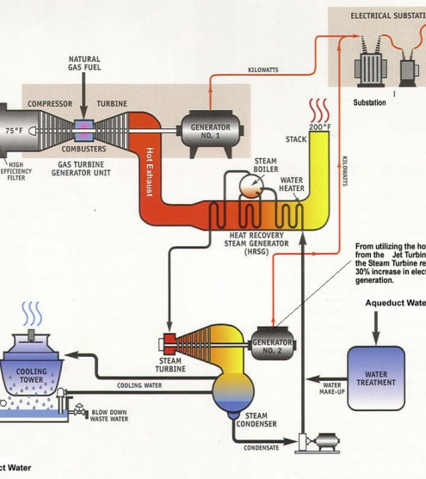
PRINCIP FUNKCE PAROPLYNOVÉ ELEKTRÁRNY
Paroplynová elektrárna využívá tzv. paroplynového cyklu. Ve skutečnosti se jedná o dva oběhy vzájemně spojené spalinovým kotlem – plynový –Braytonův cyklus a parní –Clause-Rankinův cyklus (resp. Rankinův cyklus).

Slide 38
PLYNOVÝ OBĚH – BRAYTONŮV CYKLUS
První část tvoří plynový oběh – Braytonův cyklus, v rámci kterého se nejprve ohřátý a pomocí kompresoru stlačený vzduch na hodnotu 1,2-3 MPa vhání společně s palivem do spalovací komory. Vyšší tlak zajišťuje vyšší účinnosti při spalování paliva. Vzniklé spaliny o teplotě 800-1450 ˚C dále proudí do plynové turbíny, ve které se jejich energie přemění na energii kinetickou a následně pomocí generátoru, připojeného na hřídel turbíny, na elektřinu. Po výstupu z turbíny mají spaliny teplotu 400-700 ˚C a před vstupem do prostoru kotle mohou být pro zvýšení účinnosti ještě přihřány.

Slide 39
PARNÍ CYKLUS – CLAUSE-RANKINŮV CYKLUS
Ve spalinovém kotli navazuje parní cyklus, který zajišťuje přeměnu tepelné energie na energii elektrickou. Jedná se o uzavřený oběh vody a páry, skládající se z několika na sebe navazujících termodynamických dějů. Celý cyklus je téměř dokonale popsán Clause-Rankinovým cyklem. Využívá se tepelné energie pro přeměnu vody v páru o vysoké teplotě a tlaku, která následně odevzdá svou energii lopatkám parní turbíny. Energie turbíny je poté ve formě mechanické energie hřídele přenesena do generátoru, kde je přeměněna na energii elektrickou. V případě paroplynového cyklu se k ohřevu vody v kotli využívá zbytkové, odpadní energie spalin vystupujících z plynové turbíny.

Slide 40
SPOJENÍ OBOU CYKLŮ (PLYNOVÝ A PARNÍ)
Spojení obou výše zmíněných cyklů je využito předností každého z nich, což umožňuje dosáhnout vyšší účinnosti (42-58 %) než při provozování cyklů jednotlivě (plynový 28-38 %, parní 28-42 %). Účinnost tepelného oběhu se zvyšuje s rostoucí střední teplotou přívodu tepla do oběhu a klesající střední teplotou odvodu tepla z oběhu. Ke zvýšení účinnosti dochází využitím vysokého přívodu tepla ve spalovací turbíně současně s nízkou teplotou odvodu tepla v turbíně parní.

Slide 41
PALIVO
Paroplynová elektrárna může být navržena pro využití buď kapalného, nebo plynného paliva. Nejčastěji využívaným palivem je zemní plyn, méně často topný olej. Dále se může jednat o plyny získané zplyňováním uhlí, biomasy nebo z různých technologických procesů, těch je ovšem využíváno jen výjimečně. Ze zmíněných plynů má jistou perspektivu využití integrovaného zplyňování uhlí v paroplynových elektrárnách (IGCC – Integrated gasification combustion cycle), patřící k tzv. technologiím čistého uhlí.

Slide 42
VÝHODY A NEVÝHODY PAROPLYNOVÝCH ELEKTRÁREN

Slide 43
VÝHODY (1)
Jednou z největších předností paroplynových elektráren je jejich flexibilita neboli schopnost spuštění do několika minut a regulace výkonu, díky kterým je tento zdroj schopen stabilizovat elektrizační soustavu a reagovat na změny způsobené měnící se spotřebou nebo nestálou výrobou obnovitelných zdrojů. To je dáno vlastnostmi plynové části oběhu.
Další výhodou je nízká produkce emisí na jednotku vyrobené energie, především díky používanému typu paliva, ale také díky využití kombinovaného oběhu, ve kterém je vstupní energie využita vícenásobně. Oproti uhelným elektrárnám neprodukují paroplynové žádný popílek a emise SO2 jsou nižší až o 70 %.

Slide 44
VÝHODY (2)
Předností je také doba výstavby, která se pohybuje v rozmezí 30-40 měsíců, což je podstatně méně než v případě uhelných nebo jaderných elektráren. Navíc se paroplynové elektrárny dnes dodávají v podstatě „na klíč“ s cenou pohybující se okolo 500 EUR/kWe. Výsledné náklady poté závisí na technických a ekonomických podmínkách instalace a uvádění do provozu a pohybují se zhruba okolo 1000 EUR/kWe. Nejnákladnější část elektrárny je spalovací turbína.
Oproti ostatním zdrojům na fosilní paliva mají paroplynové elektrárny nižší investiční náklady, kratší dobu realizace a vyšší tepelnou účinnost.

Slide 45
NEVÝHODY
Nevýhodou je nutnost využití drahého ušlechtilého paliva, což je důvodem, proč se v dnešní době upřednostňuje výroba v levnějších uhelných elektrárnách i přes jejich výrazně vyšší negativní vliv na životní prostředí a paroplynové elektrárny plní funkci zálohy při poruše nebo výpadku některého z využívaných zdrojů.

Slide 46
VÝVOJ PAROPLYNOVÝCH ELEKTRÁREN (1)
Rozvoj technologie paroplynových oběhů navázal na vývoj leteckých proudových motorů započatý ve 30. letech 20. století. Rozmach zaznamenaly od konce 80. let s rostoucími zjištěnými zásobami zemního plynu. V současné době je jejich rozvoj podnícen především snahou o eliminaci produkce škodlivých emisí do ovzduší, za posledních 5 let bylo vybudovány stovky nových paroplynových zdrojů a instalovaný výkon vzrostl ze 400 MWe na několik tisíc. Nejvíce aktivní jsou v tomto směru Spojené státy a Japonsko, v Evropě především Velká Británie, Itálie a Španělsko.

Slide 47
VÝVOJ PAROPLYNOVÝCH ELEKTRÁREN (2)
V České republice jsou v současné době v provozu 3 paroplynové elektrárny. Elektrárna Vřesová o instalovaném výkonu 2 x 220 MW, která jako palivo využívá energoplyn vzniklý zplyňováním uhlí. Dále elektrárna Alpiq Kladno, využívána především jako špičkový zdroj. Elektrárna je schopna spalovat zemní plyn i topný olej a je navržena tak, aby bylo možno kdykoliv přepínat mezi požadovanými palivy. Maximální výkon elektrárny je 60 MW. Elektrárna v Počeradech o výkonu 838 MW byla vyzkoušena a zkolaudována koncem minulého roku, kdy jí také byla udělena licence na výrobu elektřiny. V současné době je elektrárna v dvouletém záručním provozu a její nasazení do výroby se bude odvíjet podle aktuální situace na trhu s elektřinou. Plnit bude především funkci disponibilního zdroje, který bude nasazován v době příznivé cenové situace na trhu v souladu s projektovým zadáním. To platí především pro podzimní a zimní měsíce, v létě bude elektrárna zakonzervována se schopností být k dispozici v rámci jednoho až tří dnů.

Slide 48
JADERNÁ ENERGIE

Slide 49
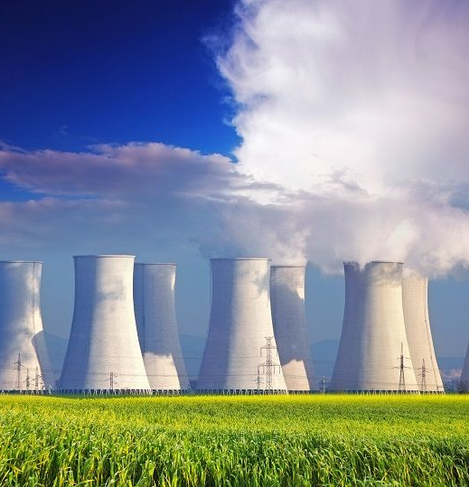
JADERNÁ ENERGIE
Jaderné elektrárny mají v současné době přibližně 70 % podíl na výrobě veškeré světové elektřiny. Jaderná energie se vyrábí z uranové rudy, řadí se tedy mezi neobnovitelné zdroje. I v tomhle odvětví se ale vyvíjejí nové technologie a můžeme tedy očekávat, že v budoucnosti bude tento proces efektivnější. Jaderné elektrárny, na rozdíl od těch, co využívají jiné neobnovitelné zdroje, neprodukují skleníkové plyny a pro své okolí jsou zcela nezávadné.

Slide 50
JADERNÉ ELEKTRÁRNY VE SVĚTĚ
Na celém světě dnes fungují více než čtyři stovky jaderných elektráren, přičemž nejvíce se jich nachází ve Spojených státech amerických, ve Francii a v Japonsku. V České republice zajišťují jaderné elektrárny v Temelíně a Dukovanech přibližně třetinu celkové výroby elektřiny na našem území.
Zajímavost: Právě výše zmíněná Francie obstarává z jaderných elektráren téměř 3/4 veškeré spotřeby elektrické energie. Vidíme v této oblasti jasný kontrast s Německem, které od jaderné energetiky odstupuje a vidí cestu především u obnovitelných zdrojů.

Slide 51
JAK FUNGUJE JADERNÁ ELEKTRÁRNA A JAKÉ VÝHODY I NEVÝHODY PŘINÁŠÍ JADERNÁ ENERGIE?
Ačkoliv vzbuzují jaderné elektrárny často rozporuplné emoce, nemůže být pochyb o tom, že představují mimořádně efektivní způsob výroby energie. Jejich provoz je navíc považován za ekologický – ve srovnání s elektrárnou na fosilní paliva totiž produkují pouze minimální množství odpadu a nevypouštějí do ovzduší škodlivý oxid uhličitý, který přispívá ke skleníkovému efektu. Někteří odborníci označují jadernou energii jako zelenou a ekologicky přijatelnější než solární, větrnou či vodní energii. Jaderné elektrárny totiž dokážou vyrábět velké množství energie, i když spuštění takové jaderné elektrárny je velmi finančně náročné.

Slide 52
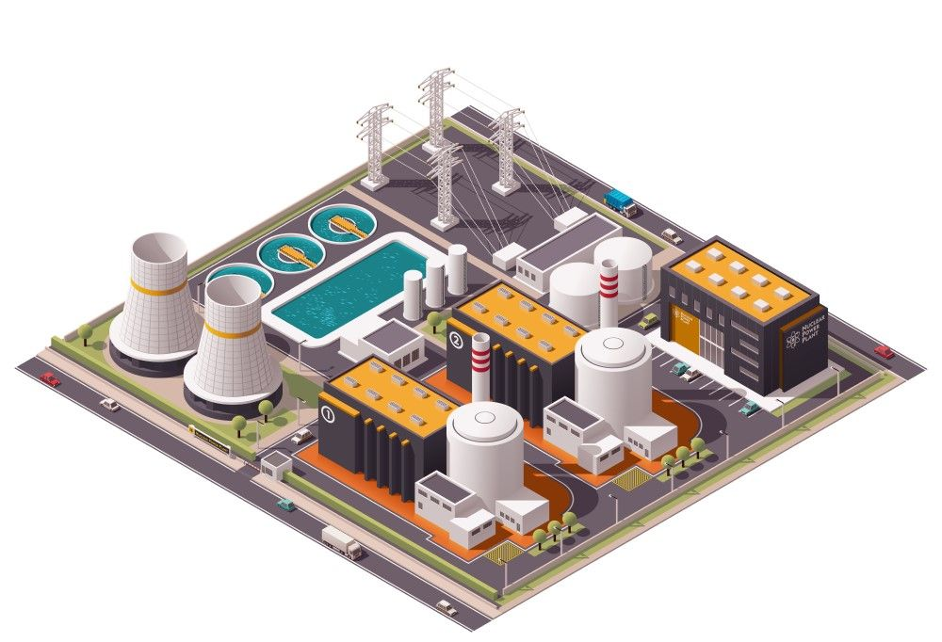
ZÁKLADNÍ PRINCIP FUNGOVÁNÍ JADERNÉ ELEKTRÁRNY
Ve všech typech elektráren vzniká elektřina v generátoru, poháněném rychle se otáčející turbínou. Zatímco v případě vodních a větrných elektráren roztáčí turbínu přímo energie vodního proudu či větru, u tepelných a jaderných elektráren ji rozpohybuje pára. Ta vzniká v jaderných elektrárnách díky teplu, uvolněném při řízeném štěpení jader radioaktivních prvků.

Slide 53
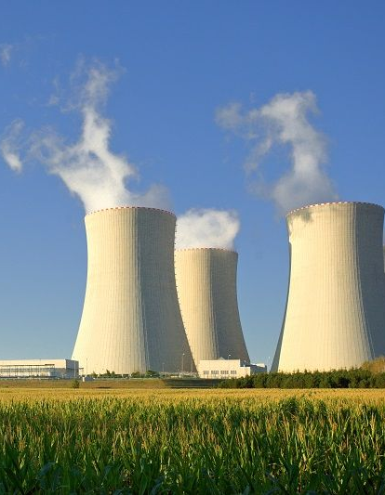
JAK PROBÍHÁ ŘÍZENÁ ŠTĚPNÁ REAKCE?
Při rozštěpení jádra uranu či plutonia vzniknou také dva až tři neutrony, jejichž veliká rychlost je následnými srážkami s moderátorem snížena na hodnotu potřebnou k vyvolání další štěpné reakce. Aby nedošlo k neřízenému štěpení, je počet neutronů regulován řídícími tyčemi z boru, hafnia nebo kadmia. Pro případ, že by bylo třeba štěpnou reakci okamžitě zastavit, je elektrárna vybavena i bezpečnostními tyčemi s ještě větší koncentrací materiálu pohlcujícího neutrony.
Část energie při štěpení se uvolňuje jako nechvalně známé jaderné záření (tok neutronů). Před jaderným zářením je okolí jaderné elektrárny maximálně chráněno, ale ani přesto se nevyhneme určitému průniku záření do okolí.

Slide 54
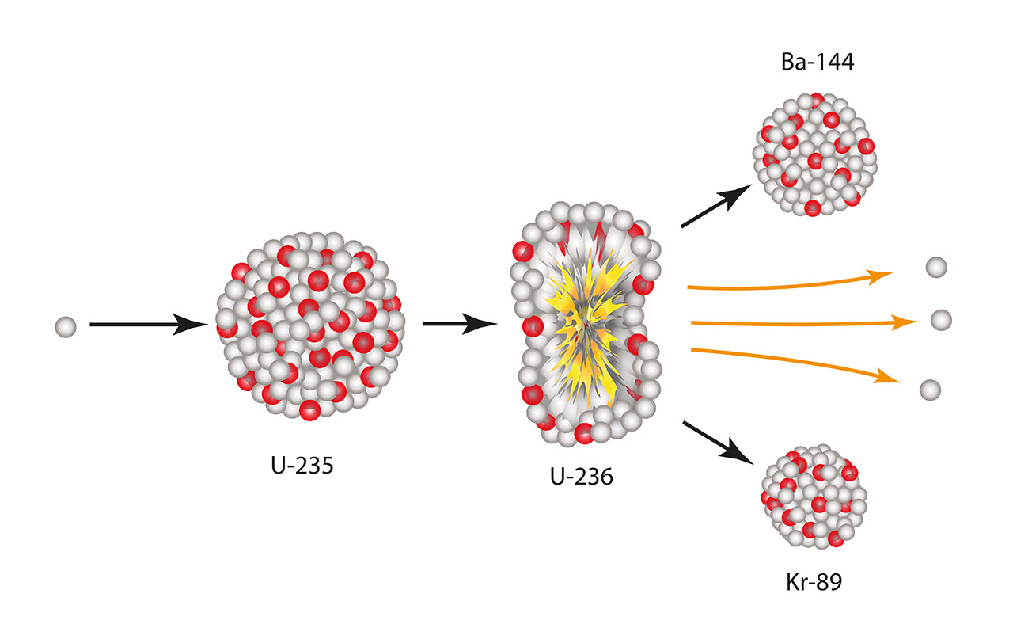
JADERNÉ ŠTĚPENÍ (U-235)

Slide 55
HLAVNÍ VÝHODY JADERNÉ ENERGIE
Ve srovnání s tepelnou elektrárnou na fosilní paliva je jaderná elektrárna podstatně příznivější pro životní prostředí, protože šetří přírodní zdroje a neprodukuje skleníkové plyny.
Proto i ta odvážná označení jaderné energie jako zelené u některých odborníků.

Slide 56
DALŠÍ VÝHODY JADERNÝCH ELEKTRÁREN
jejich velmi vysoká efektivita například oproti solárním či větrným elektrárnám,
možnost snadno regulovat množství vyrobené energie,
nízké požadavky na zdroje,
šetření přírodními zdroji,
neprodukování skleníkových plynů,
relativně nízké provozní náklady.

Slide 57
SROVNÁNÍ JÁDRO/UHLÍ
Zajímavost:
Zatímco Temelín spotřebuje ročně méně než sto tun uranového paliva a vyprodukuje přibližně tři tuny pevného odpadu, uhelná elektrárna se stejným výkonem za rok spotřebuje více než deset miliónů tun fosilního paliva a vyprodukuje přes tři milióny tun popílku.

Slide 58
NEVÝHODY A RIZIKA SPOJENÁ SE STAVBOU A VYUŽÍVÁNÍM JADERNÝCH ELEKTRÁREN
Jaderné elektrárny jsou mimořádně finančně nákladné na výstavbu i na pozdější prodlužování jejich životnosti nebo bezpečnou likvidaci. Například výstavba Temelínu stála v tehdejší době astronomických 100 miliard korun. Náklady na jaderné elektrárny jsou tak násobně vyšší než náklady na elektrárny, které vytvářejí elektřinu z fosilních paliv.
Také výstavba a plánování jaderné elektrárny trvá výrazně déle. Je to opravdu běh na dlouhou trať. Dalším problémem, kterému je potřeba věnovat pozornost, jsou přísné požadavky na bezpečnost provozu a na ochranu elektráren před přírodními katastrofami i jejich strategickou obranu před možnými útoky zvenčí.

Slide 59
JADERNÁ ENERGIE JAKO OBNOVITELNÝ ZDROJ ENERGIE?
Ačkoliv je jaderná energie považována za ekologickou, nejedná se o obnovitelný zdroj energie.
Přírodní zdroje radioaktivního paliva jsou omezené a podle současných odhadů nám vystačí přibližně na tři sta let. Do České republiky se navíc uranová ruda musí dovážet ze států, kde probíhá její těžba.

Slide 60
LIKVIDACE JADERNÉHO ODPADU
Nejznámějším problémem, spojeným s využíváním jaderných elektráren, je však otázka konečné likvidace radioaktivního jaderného odpadu. V současné době se vyhořelé palivo ukládá na několik desítek let do meziskladu a počítá se s tím, že bude následně dlouhodobě uskladněno v bezpečném hlubinném úložišti. Předmětem výzkumu jsou i možnosti využití jaderného odpadu jako zdroje surovin či jako paliva pro jiný typ elektráren.

Slide 61
JADERNÉ ELEKTRÁRNY A OBYVATELSTVO
Určitou nevýhodou také je nepopularita jaderných elektráren u většiny obyvatelstva. Většina lidí nechce mít jadernou elektrárnu ve svém okolí, a tak je problém s výběrem místa. V neposlední řadě také existují zájmové skupiny, které protestují proti provozu či spíše výstavbě nových jaderných elektráren.

Slide 62
NEVÝHODY JADERNÝCH ELEKTRÁREN - SHRNUTÍ
Pokud bychom měli všechny nevýhody jaderných elektráren a energie shrnout do bodů, tak se jedná především o tyto:
dlouhé plánování výstavby,
technicky složitá výstava a finančně velmi nákladná,
náklady na bezpečnost a ochranu provozu,
potřeba uranu (uran je stejně vyčerpatelnou surovinou podobně jako například ropa, a tak se určitě nedá zařadit mezi obnovitelné zdroje),
potřeba skladování jaderného odpadu,
jaderná elektrárna představuje určité (i když velmi malé) riziko pro své okolí.
V hlavách mnohých lidí stále přetrvává katastrofa při havárii v Černobylu.

Slide 63
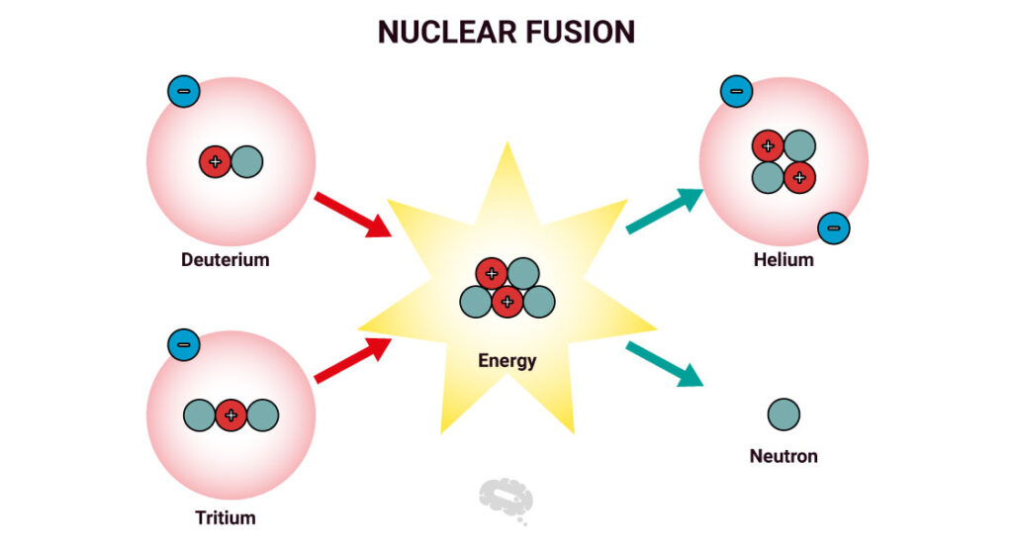
JAK FUNGUJE FÚZE?
Fúze ve své podstatě funguje na jednoduchém principu. Vezmeme dva izotopy vodíku (nejlehčího prvku periodické tabulky) a drtivou silou je srazíme. Atomy překonají své přirozené odpudivé síly a spojí se. Výsledná reakce vyprodukuje obrovské množství.

Slide 64
BIOMASA

Slide 65
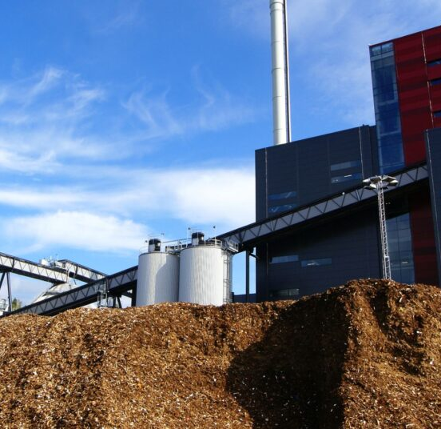
BIOMASA
Biomasa je organická hmota pocházející z rostlin a živočichů. Jako zdroj energie z biomasy lze využít organický odpad, jako je dřevo, rostlinný odpad, živočišný odpad, potravinový odpad, odpad ze zahrad a dřevní odpad. V tomto článku přesně popíšu, jak fungují elektrárny na biomasu a jaké má jejich fungování výhody a nevýhody.
Energie uložená v biomase se uvolňuje třemi různými způsoby, které jsem popsal níže
Biomasu lze jako zdroj energie využít dvěma způsoby: za účelem výroby tepla a za účelem získání energie
Mezi výhody elektrárny na biomasu patří například spolehlivost a nízké množství odpadu
Mezi nevýhody pak patří vysoká cena provozu, vznik emisí skleníkových plynů a negativní dopad na životní prostředí

Slide 66
JAK FUNGUJÍ ELEKTRÁRNY NA BIOMASU?
Existují tři způsoby, jak uvolnit energii uloženou v biomase pro výrobu bioenergie:
spalování,
bakteriální rozklad
přeměna na plynné/kapalné palivo.

Slide 67
SPALOVÁNÍ
Většina elektřiny vyrobené z biomasy se vyrábí přímým spalováním. Biomasa se spaluje v kotli za účelem výroby vysokotlaké páry. Tato pára proudí přes řadu lopatek turbíny a způsobuje jejich otáčení. Otáčení turbíny pohání generátor a vyrábí elektřinu. Biomasa může také sloužit jako náhrada části uhlí ve stávajícím topeništi elektrárny v procesu zvaném spoluspalování (spalování dvou různých druhů materiálů současně).

Slide 68
BAKTERIÁLNÍ ROZKLAD
Organický odpadní materiál, jako je zvířecí trus nebo lidské splašky, se shromažďuje v nádržích bez přístupu kyslíku zvaných fermentory. Zde je materiál rozkládán anaerobními bakteriemi, které produkují metan a další vedlejší produkty za vzniku obnovitelného zemního plynu, který lze následně čistit a využívat k výrobě elektřiny.

Slide 69
PŘEMĚNA NA PLYNNÉ NEBO KAPALNÉ PALIVO
Biomasu lze zplynováním a pyrolýzou přeměnit na plynné nebo kapalné palivo. Zplyňování je proces, při kterém je pevný materiál biomasy vystaven vysokým teplotám za velmi nízké přítomnosti kyslíku, čímž vzniká syntézní plyn (nebo synplyn) – směs, která se skládá převážně z oxidu uhelnatého a vodíku. Tento plyn lze následně spalovat v běžném kotli a vyrábět z něj elektřinu. Lze jej také použít jako náhradu zemního plynu v plynové turbíně s kombinovaným cyklem.

Slide 70
ZPŮSOBY VYUŽITÍ BIOMASY
Biomasu lze jako zdroj energie využít dvěma způsoby:
Přímé spalování organických materiálů za účelem výroby tepla
Přeměna biomasy na kapalné biopalivo, které lze následně spalovat za účelem získání energie.
Kapalná biopaliva, jako je bionafta a bioplyn, se obvykle používají jako zdroj paliva, který se využívá pro potřeby dopravy. Při přímém spalování biomasy se z ní vytváří pára, která roztáčí turbínu a vytváří elektřinu.

Slide 71
VÝHODY ENERGIE Z BIOMASY

Slide 72
1. ENERGIE Z BIOMASY JE OBNOVITELNÁ
Energie z biomasy je obnovitelnou formou energie. S využíváním materiálů z biomasy se zásoby organických látek zmenšují. Biomasu však lze rychle obnovit.
Právě skutečnost, že zásoby biomasy lze obnovit během lidského života, činí biomasu obnovitelnou.

Slide 73
2. VÝROBA JE SPOLEHLIVÁ
Biomasa je spolehlivým zdrojem, který může kdykoli vyrábět energii. To je výhoda oproti jiným obnovitelným zdrojům energie, jako je větrná a sluneční energie, které jsou nepravidelné.
Když nefouká vítr, nevytvářejí turbíny žádnou větrnou energii. To znamená, že se nemůžete spolehnout na to, že vítr bude vyrábět elektřinu, kdykoli ji budete potřebovat. Pokud ovšem není větrná turbína spojena s bateriovým úložištěm.
Bioenergetické elektrárny lze naproti tomu kdykoli zapnout a vypnout, aby uspokojily poptávku po energii. Dokud je k dispozici biomasa, lze vyrábět elektřinu.

Slide 74
3. ENERGIE Z BIOMASY JE DOSTATEK
Jedním z největších pozitiv energie z biomasy je, že jí je dostatek. Každý den se produkuje stále větší množství organického materiálu; biomasu najdete téměř všude na planetě. To znamená, že biomasa nebude mít problém s omezenou dostupností, jako je tomu u fosilních paliv.
S biomasou je však třeba zodpovědně hospodařit, aby její bohaté zásoby zůstaly dobře zásobeny. Pokud bychom dostupnou biomasu spotřebovávali nadměrně, mohli bychom se dostat do problémů s její dostupností, zatímco bychom čekali na doplnění zásob.

Slide 75
4. SNIŽUJE SE MNOŽSTVÍ ODPADU
Jedním z důvodů, proč je biomasa tak široce dostupná, je skutečnost, že se produkuje velké množství odpadu. Velká část odpadu, který produkujeme, je biologicky rozložitelná, například potravinový a rostlinný odpad. Místo toho, aby se z něj stal odpad, mohli bychom jej místo toho přeměnit na elektřinu.
Energie z biomasy využívá odpad, který by jinak skončil na skládce, a činí ho užitečným. Tím se snižuje množství odpadu, který se ukládá na skládky, což je lepší pro životní prostředí. S menším množstvím odpadu bychom navíc potřebovali menší skládky. Tím se uvolní více půdy, kterou mohou obce využít.

Slide 76
5. VÝROBA JE UHLÍKOVĚ NEUTRÁLNÍ
Emise oxidu uhličitého jsou hnací silou změny klimatu. Biomasa je považována za uhlíkově neutrální zdroj energie, protože zapadá do přirozeného koloběhu uhlíku, což tradiční fosilní paliva nedělají.
Při výrobě energie z biomasy se do atmosféry uvolňuje oxid uhličitý. Jedná se však o stejné množství oxidu uhličitého, které bylo absorbováno rostlinami během jejich životního cyklu. Při spalování biomasy se tedy do atmosféry neuvolňují žádné „nové“ emise uhlíku. Když pak vyrostou nové rostliny, pohltí oxid uhličitý z atmosféry zpět a znovu vstoupí do koloběhu.

Slide 77
NEVÝHODY ENERGIE Z BIOMASY

Slide 78
1. VÝROBA JE DRAHÁ
Výroba energie z biomasy může být spojena s vysokou cenou. Za prvé, výstavba zařízení na výrobu energie z biomasy vyžaduje značné počáteční investice. Dále je třeba vzít v úvahu náklady na sklizeň a přepravu materiálů z biomasy. Navíc je třeba organický materiál po dodání do elektrárny uskladnit, což vyžaduje ještě více peněz. To vše činí biomasu dražší než jiné obnovitelné možnosti na trhu.
Jiné obnovitelné zdroje, například solární, tyto pravidelné náklady na dopravu a skladování nevyžadují. Jakmile je solární elektrárna postavena, není třeba palivo nikam dopravovat ani skladovat sluneční světlo.
I když je biomasa dražší než jiné obnovitelné zdroje, je stále levnější než fosilní paliva. Sklizeň biomasy stojí mnohem méně než těžba a získávání fosilních paliv.

Slide 79
2. VYŽADUJE DOSTATEK PROSTORU
Zařízení na výrobu energie z biomasy potřebují poměrně hodně místa, hlavně kvůli potřebě skladovacích prostor. To omezuje místa, kde lze elektrárny na energii z biomasy postavit.
Některé elektrárny na biomasu také pěstují vlastní organický materiál. Tyto rostliny mohou potřebovat velké množství prostoru, aby mohly pěstovat plodiny nebo malé lesy. Energetické elektrárny na biomasu, které si pěstují vlastní palivo, spotřebují více půdy na kilowatthodinu vyrobené elektřiny.

Slide 80
3. UVOLŇUJÍ SE EMISE SKLENÍKOVÝCH PLYNŮ
Jak jsme již uvedli, energie z biomasy je uhlíkově neutrální. Z biomasy se však do atmosféry stále uvolňuje oxid uhličitý. Jiné obnovitelné zdroje mají nulové emise uhlíku, což je z hlediska boje proti změně klimatu mnohem lepší. Čím méně oxidu uhličitého se uvolňuje – tím lépe.
Uhlík není to jediné, co se z biomasy uvolňuje do atmosféry. Spalováním dřeva a dalších paliv z biomasy se uvolňuje mnoho dalších skleníkových plynů, především oxidy dusíku, oxid uhelnatý a metan. Metan významně přispívá ke znečištění ovzduší a změně klimatu, protože zadržuje asi 30x více tepla než oxid uhličitý.

Slide 81
4. NEGATIVNÍ VLIV NA ŽIVOTNÍ PROSTŘEDÍ
Přestože je energie z biomasy obnovitelná, není nejšetrnější k životnímu prostředí.
Spoléhání se na energii z biomasy by mohlo vést k ničivému odlesňování. Protože elektrárny na biomasu potřebují více materiálu, mohly by se lesy kácet rychleji. Může také podporovat pěstování monokulturních plodin, což snižuje biologickou rozmanitost a zbavuje půdu živin, takže oblasti jsou náchylnější k erozi.
Některé rostliny na biomasu jsou závislé na velkém množství fosforečných hnojiv, aby vyprodukovaly potřebné množství pro výrobu energie. Nadměrné používání hnojiv může způsobit vážné škody na místních vodních tocích a na volně žijících zvířatech, zejména ptácích. Také samotné využívání rostlin pro výrobu energie z biomasy by mohlo zvýšit množství používaných hnojiv a pesticidů a negativně ovlivnit okolní ekosystém.

Slide 82
ELEKTRÁRNA NA BIOMASU NENÍ EFEKTIVNÍ
V současné době není energie z biomasy tak účinná jako jiné zdroje energie. V mnoha případech je ke spalování organického materiálu zapotřebí více energie, než se při tomto procesu skutečně vyrobí. Pokud chceme biomasu využívat ve velkém měřítku, budou se muset objevit nové technologie, které ji zefektivní.

Slide 83
JAK EFEKTIVNÍ JSOU ELEKTRÁRNY NA BIOMASU?
Účinnost zařízení se pohybuje kolem 30 % v závislosti na velikosti zařízení. Tato technologie se používá k likvidaci velkého množství zbytků a odpadů.

Slide 84
JE ENERGIE ZÍSKANÁ Z BIOMASY NEOMEZENÁ?
Biomasa je poměrně nekonečným zdrojem energie, protože je vedlejším produktem všech procesů, které již používáme. Od zemědělství přes lesní hospodářství až po potravinový odpad – vždy je k dispozici čerstvý materiál, takže je obnovitelná.

Slide 85
PROČ NENÍ ENERGIE Z BIOMASY UDRŽITELNÁ?
Biomasou se rozumí spalování rostlinné hmoty za účelem získání energie. Životnímu prostředí škodí zejména spalování biomasy z lesů – tedy stromů – pro výrobu elektřiny. Těžba dřeva pro výrobu energie okamžitě zhoršuje klimatické změny a škody, které způsobuje, mohou přetrvávat po mnoho desetiletí nebo dokonce staletí.

Slide 86
BIOMASA – OBNOVITELNÝ ZDROJ ENERGIE
Biomasa je považována za obnovitelný zdroj energie , protože její vlastní energie pochází ze slunce a protože se může v relativně krátké době znovu rozrůst. Stromy přijímají oxid uhličitý z atmosféry a přeměňují jej na biomasu a když zemřou, uvolňují se zpět do atmosféry. Ať už jsou stromy spáleny nebo se přirozeně rozkládají, uvolňují do atmosféry stejné množství oxidu uhličitého. Myšlenka je taková, že pokud jsou stromy sklizené jako biomasa znovu vysazeny tak rychle, jak je dřevo spáleno, nové stromy přijímají uhlík produkovaný spalováním, uhlíkový cyklus teoreticky zůstává v rovnováze a do atmosférické bilance se nepřidává žádný uhlík navíc – takže biomasa je pravděpodobně považována za „uhlíkově neutrální“. Protože nic nevyrovnává CO2, který spalování fosilních paliv produkuje, náhrada fosilních paliv biomasou teoreticky vede ke snížení emisí uhlíku.

Slide 87
UHLÍKOVÁ NEUTRALITA BIOMASY?
Ve skutečnosti je realita mnohem složitější. V roce 2014 americká Agentura pro ochranu životního prostředí (EPA) zjistila, že „uhlíkovou neutralitu nelze a priori předpokládat pro veškerou energii z biomasy“. Zda je biomasa skutečně uhlíkově neutrální, závisí na sledovaném časovém rámci, na tom, jaký typ biomasy se používá, na technologii spalování, které fosilní palivo je nahrazováno (protože spalováním jak fosilních paliv, tak biomasy vzniká oxid uhličitý) a jaké v oblastech, kde se těží biomasa, se používají techniky lesního hospodářství.

Slide 88
SNÍŽENÍ EMISÍ UHLÍKU?
V roce 2010 skupina prominentních vědců napsala do Kongresu a vysvětlila, že představa, že veškerá biomasa vede ke 100procentnímu snížení emisí uhlíku, je mylná. Biomasa může snížit oxid uhličitý, pokud se na jinak neproduktivní půdě pěstují rychle rostoucí plodiny; v tomto případě opětovný růst rostlin vyrovnává uhlík produkovaný spalováním plodin. Ale kácení nebo mýcení lesů na energii, ať už za účelem spalování stromů nebo pěstování energetických plodin, uvolňuje do atmosféry uhlík, který by byl sekvestrován, kdyby stromy zůstaly nedotčeny, a opětovné vyrůstání a tedy opětovné zachycování uhlíku může trvat desetiletí nebo dokonce století. Kromě toho se při spalovacím procesu uvolňuje uhlík, což má za následek čistý nárůst CO₂.

Slide 89
OBNOVITELNOST ENERGIE Z BIOMASY?
Energie z biomasy je však v současnosti považována za obnovitelná, a proto se v USA kvalifikuje pro daňové úlevy, dotace a pobídky. Patří mezi ně daňový kredit na výrobu obnovitelné elektřiny, který platí producentům energie z biomasy v uzavřené smyčce (organická hmota pěstovaná výhradně za účelem výroby elektřiny) za kilowatthodinu a producenty biomasy v otevřeném cyklu (jakéhokoli jiného odpadu nebo zbytku) 0,012 USD za kilowatthodinu; a Certifikáty obnovitelné energie, kde každá megawatthodina elektřiny vyrobené z biomasy získává kredit, který lze prodat, obchodovat nebo vyměnit, což dává jeho vlastníkovi právo tvrdit, že zakoupil obnovitelnou energii. Investiční daňový kredit uhradí 30 procent rozvoje zařízení na biomasu, pokud bude výstavba zahájena do konce tohoto roku a pokud bude provoz zahájen do roku 2024. A biomasa má nárok na dotace od ministerstva zemědělství USA.

Slide 90
SPOTŘEBA BIOMASY
Nové elektrárny na biomasu produkují v průměru 38 megawattů elektřiny, ale mnohé se staví v rozsahu 50 až 110 megawattů. Podle Partnerství pro integritu politiky spálí 50megawattová elektrárna každou minutu 2 550 liber zeleného dřeva. Další dřevo je potřeba pro spoluspalování v uhelných závodech, kde se dřevo spaluje s uhlím, aby byly splněny státní mandáty pro obnovitelné zdroje energie (což má za následek další emise uhlíku), výrobu pelet a kapalná biopaliva. I když je pravda, že většina lesů nebude ve skutečnosti pro energii z biomasy vykácena, čísla jasně ukazují, jaký tlak bude na naše lesy vyvíjen.

Slide 91
JAK ZVÝŠENÍ SPALOVÁNÍ BIOMASY OVLIVŇUJE ZMĚNY KLIMATU, NAŠE ZDRAVÍ A ŽIVOTNÍ PROSTŘEDÍ?
Dnešní elektrárny spalující biomasu ve skutečnosti produkují více CO₂ z globálního oteplování než elektrárny na fosilní paliva: o 65 procent více CO₂ megawatthodinu než moderní uhelné elektrárny a o 285 procent více CO₂ než elektrárny na zemní plyn s kombinovaným cyklem (které využívají jak plynovou, tak parní turbínu dohromady) . Spalování dřevěné biomasy navíc produkuje stejné, ne-li více, znečištění ovzduší než spalování fosilních paliv – pevných částic, oxidů dusíku, oxidu uhelnatého, oxidu siřičitého, olova, rtuti a dalších nebezpečných látek znečišťujících ovzduší – což může způsobit rakovinu nebo reprodukční účinky. Znečištění ovzduší ze zařízení na biomasu, které American Heart Association a American Lung Association označily za nebezpečí pro veřejné zdraví, způsobuje respirační onemocnění, srdeční choroby, rakovinu a vývojové opoždění u dětí.

Slide 92
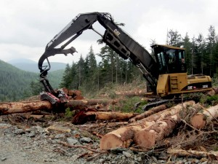
DŮSLEDKY POŘIZOVÁNÍ BIOMASY
Sklizeň a odstraňování větví, listů a částí rostlin z lesů, které by normálně recyklovaly živiny zpět do půdy, když se rozkládají, může snížit úrodnost půdy a urychlit erozi. Těžké stroje používané pro Iogging zhutňují půdu a zvyšují odtok, což může ovlivnit kvalitu vody. Odstranění vegetace ze země také ovlivňuje stanoviště divoké zvěře na lesní půdě.

Slide 93
SLUNEČNÍ ENERGIE

Slide 94
CO JE SLUNEČNÍ ENERGIE?
Sluneční energie neboli solární energie je forma světla a tepla, která vzniká na Slunci. Tam dochází při obrovských teplotách (15 000 000 °C) k jaderným reakcím, kdy spojováním atomů vodíku vzniká helium. Tímto procesem se uvolňuje obrovské množství energie, jež se šíří vesmírem a dopadá i na Zemi.

Slide 95
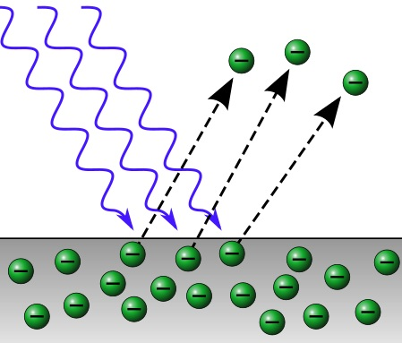
FOTOELEKTRICKÝ JEV (FOTOEFEKT)

Slide 96
FOTOELEKTRICKÝ JEV (FOTOEFEKT)
Fotoelektrický jev či fotoefekt je fyzikální jev, při němž jsou elektrony uvolňovány z obalu atomu a následně mohou být emitovány z látky v důsledku absorpce elektromagnetického záření látkou.
Emitované elektrony jsou pak označovány jako fotoelektrony a jejich emise se označuje jako fotoelektrická emise.

Slide 97
PŘÍMÉ ZÍSKÁVÁNÍ ELEKTŘINY Z ENERGIE SLUNCE – SLUNEČNÍ ČLÁNKY
Zástupcem přímého získávání elektřiny z energie Slunce jsou sluneční články. K jejich výrobě se užívá polovodičových materiálů. Polovodič může mít vodivost buď typu N způsobenou přítomností příměsí dodávajících volné elektrony (negativní nosiče náboje), nebo typu P spojenou s přítomností příměsí zachycující elektrony, po kterých v polovodiči zbydou „volná místa“, jež se chovají jako kladné (pozitivní) nosiče náboje. Díky vlastnostem obou polovodičů vzniká na rozhraní mezi nimi na tzv. P-N přechodu samovolně rozdíl potenciálů, přičemž polovodič typu N je kladný, P záporný. Dopadne-li do oblasti přechodu světelné kvantum, předá svou energii látce: některý elektron díky tomu přejde na vyšší energetickou hladinu a zanechá za sebou „volné místo“, které se chová jako kladný náboj. Oba náboje z vytvořeného páru se v důsledku difuzního rozdílu potenciálů od sebe oddělí – elektron je přitahován do oblasti typu N, „volné místo“ opačným směrem. Dopadá-li na článek proud světla, je těchto nábojů mnoho, vzniká na něm napětí a při uzavřeném elektrickém obvodu protéká proud.

Slide 98
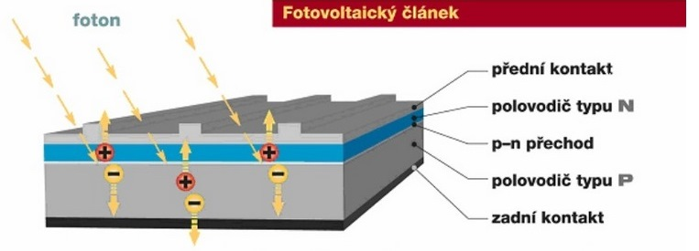
FOTOVOLTAICKÝ ČLÁNEK (1)

Slide 99
FOTOVOLTAICKÝ ČLÁNEK (2)
Fotovoltaický článek je tvořen nejčastěji tenkou destičkou z monokrystalu křemíku, použít lze i polykrystalický materiál. Destička je z jedné strany obohacena atomy trojmocného prvku (např. bóru), z druhé strany atomy pětimocného prvku (např. arzenu). Jeden čtvereční centimetr dává proud okolo 12 mW. Jeden metr čtvereční slunečních článků může v letní poledne vyrobit až 150 W stejnosměrného proudu. Abychom dosáhli potřebného napětí (na jednom článku je 0,5 V), zapojují se sluneční články za sebou, větší proud získáme zapojením vedle sebe. Spojením mnoha článků vedle sebe a za sebou vzniká sluneční panel. Rozměry jednoho článku jsou asi 10 × 10 cm, spojují se do panelů o výkonech od 10 do 400 W.

Slide 100
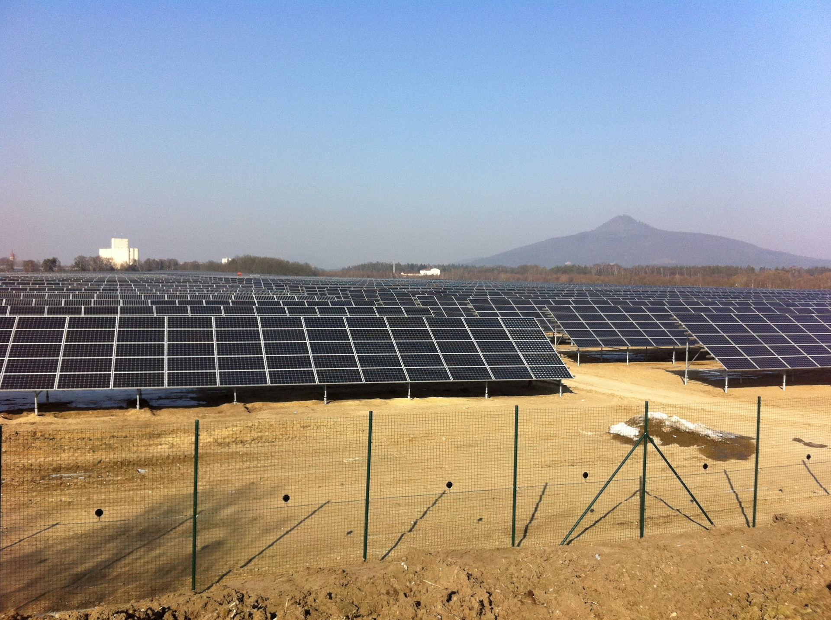
JAK FUNGUJE FOTOVOLTAICKÁ ELEKTRÁRNA?
Elektřinu lze získat ze sluneční energie přímo i nepřímo. Přímá přeměna využívá fotovoltaického jevu, při kterém se v určité látce působením světla uvolňují elektrony, nepřímá je založena na získání tepla.

Slide 101
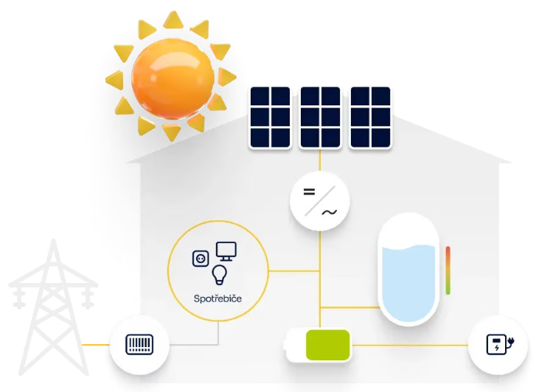
PRVKY FOTOVOLTAICKÉ ELEKTRÁRNY
Solární elektrárnu tvoří tři základní prvky:
fotovoltaické panely,
střídač
baterie.

Slide 102
FOTOVOLTAICKÁ ELEKTRÁRNA
Fotovoltaická elektrárna využívá princip, známý jako fotoelektrický jev. K tomu dochází ve fotovoltaických článcích v panelech, když na ně dopadá sluneční záření.
Fotony, které dopadají na fotovoltaický článek, vyráží elektrony z obalu atomu křemíku. Ty se tak dávají do pohybu.
Čím rychleji se elektrony pohybují, tím více elektřiny panely vyrobí.
Celkový výkon panelu záleží na tom, jaký je rozdíl energie mezi elektrony v klidovém stavu, a v pohybu.
To, jak fungují solární panely, je ovlivněno také teplotou. Při nižších teplotách mají nehybné elektrony nižší energii. Když jsou slunečním zářením aktivovány, je nárůst jejich energie vyšší. Proto je účinnost panelů vyšší v zimě (přibližně o 0,4 % na každý °C) než v létě. Při vyšších teplotách jsou totiž elektrony v klidovém stavu více zahřáté, a tedy mají i vyšší počáteční energii.

Slide 103
KDYŽ ZIMA PŘINÁŠÍ VÝHODY
Méně slunečního záření, méně vyrobené elektřiny. To je jasná rovnice. Jenže… ne tak docela. Zimní měsíce s sebou nepřinášejí jen zamračené dny a nízkou sluneční aktivitu.
Účinnost solárních panelů v zimě roste. Přibližně o 0,4 % na každý °C. Jak to? Nízká teplota pomáhá průběhu fotovoltaického jevu, ke kterému dochází ve fotovoltaických článcích v panelech.
Fotony, které dopadají na fotovoltaický článek, vyráží elektrony z obalu atomu křemíku. Ty se tak dávají do pohybu.
Čím rychleji se elektrony pohybují, tím více elektrické energie panely vyrobí.
Celkový výkon panelu záleží na tom, jaký je rozdíl energie mezi elektrony v klidovém stavu, a v pohybu.
Při nižších teplotách mají nehybné elektrony nižší energii. Když jsou slunečním zářením aktivovány, je nárůst jejich energie vyšší. A tak je výkon fotovoltaických panelů v zimě vyšší, než kdyby byly elektrony v klidovém stavu více zahřáté (a tedy měly i vyšší počáteční energii).

Slide 104
NEPŘÍMÁ PŘEMĚNA ENERGIE SLUNCE – SEBECKŮV JEV
Nepřímá přeměna je založena na získání tepla pomocí slunečních sběračů. V ohnisku sběračů umístíme termočlánky, které mění teplo v elektřinu. Termoelektrická přeměna spočívá v tzv. Seebeckově jevu (v obvodu ze dvou různých vodičů vzniká elektrický proud, pokud jejich spoje mají různou teplotu). Jednoduché zařízení ze dvou různých vodičů na koncích spojených vytváří termoelektrický článek. Jeho účinnost závisí na vlastnostech obou kovů, z nichž jsou vodiče vyrobeny, a na rozdílu teplot mezi teplým a studeným spojem. Větší množství termoelektrických článků vhodně spojených se nazývá termoelektrický generátor.

Slide 105
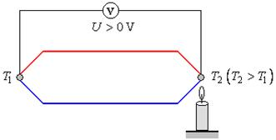
SEEBECKŮV JEV
Mají-li dva spoje dvou kovů, které tvoří termočlánek, rozdílnou teplotu, jsou i kontaktní napětí obou rozhraní různá. Proto výsledné napětí měřené mezi těmito rozhraními je nenulové a termočlánek lze využít jako zdroj elektrického napětí. Obvodem prochází elektrický proud a nastává tzv. Seebeckův jev.
Tento jev jako první pozoroval estonsko-německý fyzik Thomas Johann Seebeck (1770 - 1831) v roce 1821.

Slide 106
VODNÍ ENERGIE

Slide 107
VODNÍ ELEKTRÁRNY V ČR

Slide 108
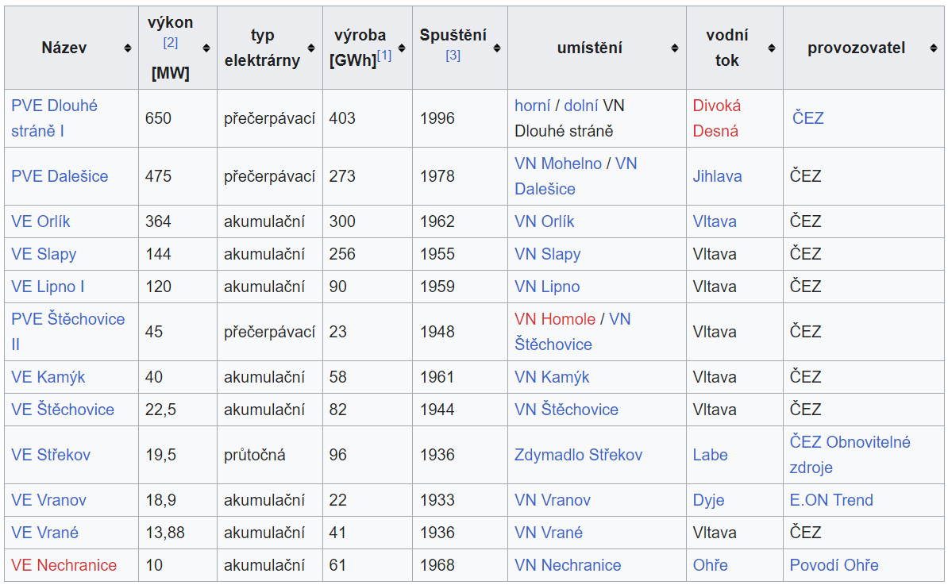
VODNÍ ELEKTRÁRNYNAD 10 MW V ČR

Slide 109
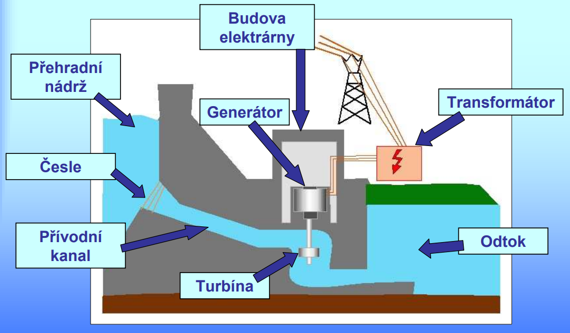
ŘEZ VODNÍ ELEKTRÁRNOU

Slide 110
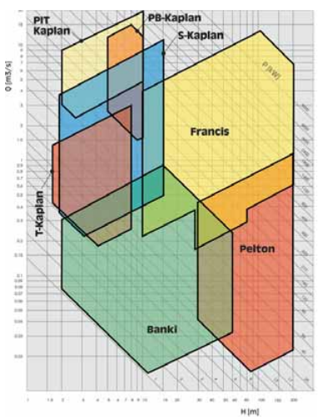
OBLASTI POUŽITÍ TURBÍN PODLE PRŮTOKU A SPÁDU

Slide 111
FRANCISOVA TURBÍNA
Francisova turbína – jedná se o nejdéle používaný typ moderní turbíny. Využívá se pro velké průtoky a spády a umožňuje využití jako čerpadlová turbína v přečerpávacích vodních elektrárnách, kdy při opačném směru otáčení funguje jako čerpadlo. Řadí se mezi přetlakové turbíny s radiálně-axiálním prouděním vody skrze oběžné kolo. Regulace je zajištěna pomocí natáčivých rozváděcích lopatek.

Slide 112
KAPLANOVA TURBÍNA
Kaplanova turbína je klasická přetlaková turbína. V základním provedení je výborně regulovatelná, ale výrobně náročná. Dnes ji vyrábí řada firem v České republice s různými úpravami regulace i dispozičním uspořádáním (kolenové či přímoproudé turbíny). Jsou použitelné pro spády od 1 do 20 m, průtoky 0,15 až několik m³/s, individuálně až několik desítek m3/s. Je vhodná zejména pro jezové a říční malé vodní elektrárny.

Slide 113
PELTONOVA TURBÍNA
Peltonova turbína je rovnotlaká turbína vhodná pro spády nad 30 m. Využitelné průtoky jsou od 0,01 m³/s (10 l/s). Levnější náhradou mohou být v některých případech sériově vyráběná odstředivá čerpadla v reverzním chodu použitá za cenu nižší účinnosti.

Slide 114
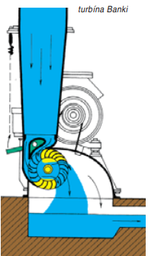
Bánkiho turbína je rovnotlaká turbína s dvojnásobným průtokem oběžného kola. Výrobně je nenáročná. Turbíny jsou podle velikosti použitelné pro spády 5 až 60 m a průtoky 0,01 až 0,9 m³/s.
BÁNKIHO TURBÍNA

Slide 115
VĚTRNÁ ENERGIE

Slide 116
VĚTRNÁ ENERGIE: PRINCIP FUNGOVÁNÍ
Větrná energie je v podstatě jednou z forem využití solární energie. Sluneční paprsky nerovnoměrně ohřívají atmosféru a zemský povrch, vzduch má proto různý tlak a vzniká vítr. Jeho energie je pak pomocí větrných turbín přeměněna na energii elektrickou.
Větrná turbína má speciálně tvarované listy, na které působí síla proudícího vzduchu. Ta je převedena na mechanickou energii a následně prostřednictvím generátoru na energii elektrickou.

Slide 117
VĚTRNÁ ENERGIE: VÝHODY A NEVÝHODY
Při provozu nevznikají emise.
Lze ji získávat lokálně na území státu.
Obnovitelný a nevyčerpatelný zdroj energie.
Nerovnoměrný výkon závislý na síle a směru větru.
Narušení přirozeného rázu krajiny a hlučnost při provozu.
Vysoké pořizovací náklady a relativně krátká životnost turbín.
Diskutovaný je také vliv na životní prostředí ptáků a netopýrů. Podle výzkumů z Británie jsou ale větrné elektrárny pro ptactvo menším rizikem než silniční provoz či vedení vysokého napětí.

Slide 118
VĚTRNÉ ELEKTRÁRNY VE SVĚTĚ
V západní Evropě jsou větrné elektrárny mnohem obvyklejší než u nás. Stačí vyjet do Německa či Rakouska a rozdíl je okamžitě patrný. Často se využívají také tzv. offshore větrné farmy, které jsou postavené na volném moři.
100 % vlaků v Holandsku pohání větrná energie
40 % elektřiny v Dánsku pochází z větrné energie
25 % elektřiny v Německu pokrývají větrné elektrárny
20 % elektřiny v USA má do roku 2030 pocházet z větrné energie
15 % je v Evropské unii průměr větrné energie na celkové spotřebě

Slide 119
VYUŽITÍ VĚTRNÉ ENERGIE V ČESKÉ REPUBLICE
Méně než 1 % spotřebované energie v Česku pokrývají větrné elektrárny
V České republice je přitom na mnoha místech velký potenciál pro stavbu větrných elektráren. Podmínky jsou srovnatelné se sousedním Německem, kde vyrobí nejvíce větrné energie v Evropě. Problémem je ale nedostatek podpory ze strany státu i negativní přístup obyvatel.

Slide 120
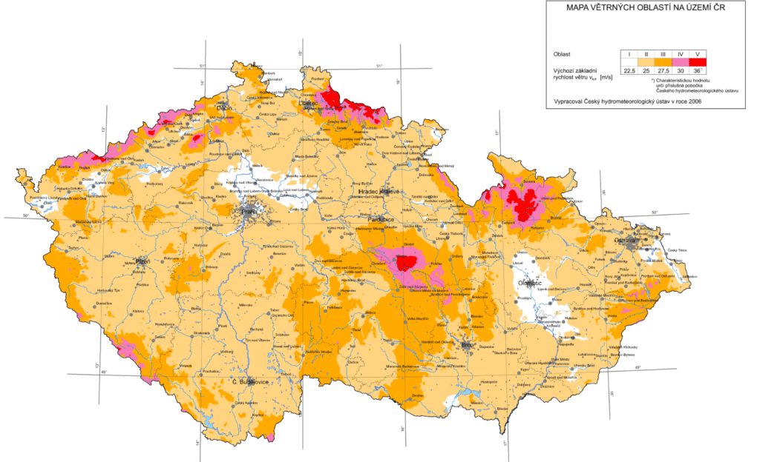
MAPA VĚTRNÝCH OBLASTÍ V ČR

Slide 121
CHEMICKÉ ZDROJE

Slide 122
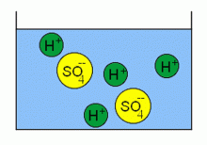
GALVANICKÝ ČLÁNEK
Naplníme–li nádobu vodným roztokem kyseliny sírové H₂SO₄, pak budou její molekuly disociovány na ionty 2H⁺ a SO₄⁻⁻.

Slide 123
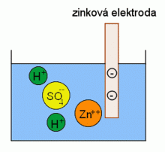
GALVANICKÝ ČLÁNEK (2)
Jestliže do zředěné kyseliny sírové vložíme zinkovou elektrodu, začne se postupně zinek rozpouštět. Kov obsahuje neutrální atomy, kladné ionty a volné elektrony. Kladné ionty působí tlakem na styčnou plochu kovu a elektrolytu a tlačí ionty Zn⁺⁺ do elektrolytu. V elektrodě přebývá záporný náboj a v elektrolytu kladný náboj. Zároveň přitažlivé síly mezi kladnými ionty elektrolytu a zápornými ionty kovu brání trvalému přechodu iontů do roztoku. K vyrovnání nábojů mezi elektrodami tak nemůže dojít.

Slide 124
GALVANICKÝ ČLÁNEK (3)
Mezi elektrodou a elektrolytem vznikne rozdíl potenciálů a proto i elektrické napětí. Ponoříme–li do roztoku měděnou elektrodu, dojde ke stejnému jevu. Mezi elektrodou a elektrolytem vznikne elektrické napětí. Zinková elektroda se ale bude rozpouštět rychleji, proto na ní bude víc elektronů. Potenciál obou elektrod bude tedy různý a vznikne mezi nimi elektrické napětí, které se nazývá elektromotorické napětí. Napětí vznikne i mezi volnými konci obou elektrod – naměříme tzv. svorkové napětí. Přebytek volných elektronů ze zinkové elektrody se bude pohybovat směrem k měděné elektrodě – obvodem bude protékat elektrický proud.

Slide 125
GALVANICKÝ ČLÁNEK (4)
První stálý článek sestavil v roce 1836 Daniell. Zinek ponořil do slabé kyseliny sírové, měď do roztoku skalice modré. Oba roztoky oddělil měchýřem. Později na radu londýnského kupce Gassiota použil místo měchýře pórovitou nádobu. Roku 1828 zavedl William Sturgeon ochranné amalgamování zinku, roku 1839 nahradil Grove měď platinou v kyselině dusičné, Robert Bunsen doporučil přidat ke kyselině sírové dvojchroman draselný. Z roku 1868 pochází článek od Georgese Leclanchéa. O dvacet let je mladší suchý článek, který vytvořil Gassner.

Slide 126
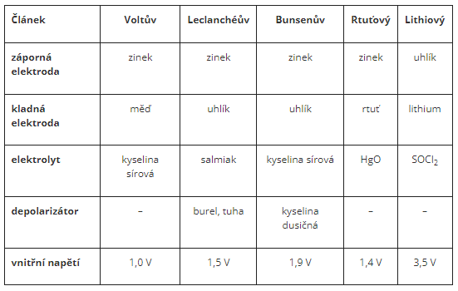
PŘEHLED GALVANICKÝCH ČLÁNKŮ

Slide 127
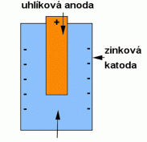
SUCHÝ ČLÁNEK
Suchý článek nedokáže dodávat napětí po nekonečnou dobu. Po čase se napětí mezi elektrodami sníží. Příčinou je polarizace elektrod. Současně s vybíjením článku probíhá na anodě elektrolýza, díky níž se anoda pokrývá vyloučenou látkou. To má za následek zmenšení kladného potenciálu anody a snížení napětí zdroje. Aby takový článek pracoval trvale, je třeba průběžně odstraňovat z kladné elektrody vznikající látku, čili depolarizovat článek. K tomu se požívají chemické látky (u suchého článku je to MnO₂), s nimiž daná látka reaguje.

Slide 128
ALKALICKÉ ČLÁNKY
Alkalické články (zásadité, oproti akumulátorům, které jsou kyselé) mají delší životnost a lze z nich získat více elektrické energie. Záporná elektroda lisovaná z práškového zinku je obklopena kladnou elektrodou, kterou tvoří směs burelu a graﬁtu. Elektrolytem je hydroxid draselný KOH rozpuštěný v gelu. Celý článek je chráněn ocelovým pláštěm, který zabraňuje proniknutí chemických látek článku do okolí.

Slide 129
ŘEŠENÍ PROBLÉMŮ CHEMICKÝCH ZDROJŮ
Problémem chemických zdrojů napětí se zabýval i Charles Wheatstone, Gustav Robert Kirchhoff nebo Werner Siemens. Vyhovující řešení předložil teprve Gaston Planté v roce 1860. Za elektrody si zvolil olověné desky a za elektrolyt roztok kyseliny sírové a vody. Sestrojil tak první olověný akumulátor (z lat. accumulator – hromaditel). Tento první akumulátor se musel pořád nabíjet a vybíjet, aby chemické reakce probíhaly hlouběji a hlouběji v olověných elektrodách. Tento nedostatek odstranil Camille Faure, který zhotovil olověné desky ve tvaru mřížoví.

Slide 130
AKUMULÁTOR (1)
Akumulátor se stává zdrojem napětí teprve po nabití. Po zapnutí elektrického proudu se elektrolyt složený z roztoku kyseliny sírové H₂SO₄ a vody H₂O rozkládá, na anodě se vylučuje vodík, současně se katoda pokrývá čistým pórovitým olovem a anoda načervenalým kysličníkem olovičitým PbO₂.
anoda: PbSO₄ + 2H₂O ↔ PbO₂ + 3H⁺ + HSO₄– katoda: PbSO₄ + H⁺ + 2e– ↔ Pb + HSO₄–
Vodík, který obalil anodu, způsobil, že po dobu připojení ke zdroji napětí nejsou v elektrolytu dvě elektrody ze stejného kovu, ale z materiálů různých. Mají mezi sebou elektromotorické napětí. Po odpojení elektrod od zdroje proudu – po nabití, se akumulátor stává zdrojem elektrického proudu jako galvanický článek. Vzniklý článek má po nabití napětí asi 2,1 V. Při provozu probíhá v akumulátoru opačný děj, jehož výsledkem je vznik síranu olovnatého PbSO₄ na obou elektrodách a vody.

Slide 131
AKUMULÁTOR (2)
Postupné snižování napětí akumulátoru může jít až na hodnotu 1,85 V. Pak je třeba akumulátor znovu nabít. Pokud by napětí kleslo pod 1,85 V, došlo by k nevratnému sulfatizačnímu procesu a akumulátor by nebylo možné znovu nabít. Poněvadž kyselina sírová při vybíjení akumulátoru reaguje s elektrodami za vzniku vody, snižuje se současně hustota elektrolytu. Měřením hustoty elektrolytu areometrem lze orientačně zjistit, do jaké míry je akumulátor vybit. Během provozu se z akumulátoru odpařuje voda, proto je nutné ji přilévat. Účinnost olověného akumulátoru je asi 75 – 80 %. Kapacita kondenzátoru se udává v ampérhodinách (Ah).

Slide 132
NEDOSTATEK OLOVĚNÉHO AKUMULÁTORU – NOVÉ DRUHY
Nedostatkem olověných akumulátorů je jejich váha a citlivost. Proto byly vyvíjeny nové druhy akumulátorů. S novinkou přišli Thomas Edison a Jungner, kteří sestavili akumulátor, jehož katodou je deska železná a anodou deska niklová, elektrolytem roztok louhu draselného ve vodě. Při stejné váze jako předchozí akumulátor má větší kapacitu.

Slide 133
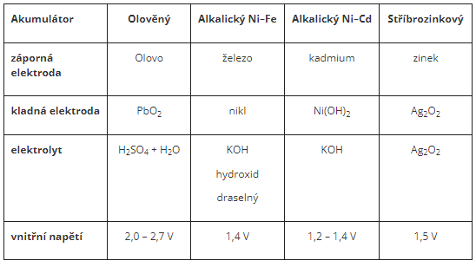
TYPY AKUMULÁTORŮ A JEJICH VLASTNOSTI

Slide 134
PALIVOVÝ ČLÁNEK
Elektrolýzu využívá i palivový článek, který se skládá ze dvou elektrod z pórovitého materiálu, mezi nimž je elektrolyt. K vnějším stěnám elektrod je pod tlakem přiváděn plynný vodík a kyslík. V pórech kyslíkové elektrody vznikají reakcí kyslíku a vody aniony OH⁻, které přecházejí do elektrolytu. V pórech vodíkové elektrody se ionizují molekuly vodíku na kationy H⁺, které přecházejí do elektrolytu a reagují s OH⁻ za vzniku vody. Na vodíkové elektrodě přebývá jeden záporný elektron. Jestliže obě elektrody vodivě spojíme, získáme zdroj elektrické proudu. Výhodou palivového článku je, že se nevybíjí podobně jako galvanický článek nebo akumulátor, má až 80 % účinnost.

Slide 135
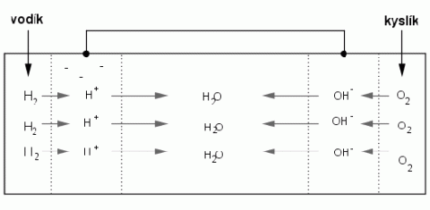
PRINCIP PALIVOVÉHO ČLÁNKU

Slide 136
SOUČASNOST
V současnosti patří k nejpoužívanějším lithium-iontové baterie. Vyznačují se velmi dobrým poměrem mezi hustotou energie a objemem. Poprvé spatřil tento druh baterií světlo světa v polovině 60. let 20. století v Bellových laboratořích. Nejprve byla použita kladná elektroda vyrobená ze sulfidu kovů a záporná elektroda z kovového lithia. Tato kombinace ale vykazovala řadu špatných vlastností, proto postupně došlo k výměně materiálu elektrod.
S prototypem nové generace lithium-iontových baterií s označením SCIB přišla firma Toshiba. Nový druh baterie dokáže po 5000 nabíjecích cyklech uchovat až 90 % kapacity. Baterie je tvořena lithiovou anodou a katodou tvořenou oxidy titanu a niobu. Další skvělou vlastností je rychlost nabíjení, která se pohybuje v řádu několika minut.

Slide 137
OSTATNÍ ZDROJE

Slide 138
GEOTERMÁLNÍ ELEKTRÁRNY (1)
Geotermální elektrárny mohou být budovány v oblastech s anomálně vysokým tepelným tokem, kde mohou být teploty nad 100 ºC v poměrně malých hloubkách (u nás, zejména na Karlovarsku, je použitelná teplota v oblasti krušnohorské geotermální anomálie v hloubce několika set až tisíc metrů).
První geotermální elektrárna byla spuštěna v roce 1913 v údolí řeky Pádu v severní Itálii. Teplo čerpá z hloubky 1000–2000 m. Další jsou nyní na Islandu, Novém Zélandu (Wairakei) a v USA (Salton sea, Mammoth sea, Yellowstone).
Podíl elektřiny z geotermálních zdrojů se neustále výrazně zvyšuje. Většími producenty jsou nyní i Filipíny, Island, El Salvador, Kostarika, Mexiko a Japonsko.

Slide 139
GEOTERMÁLNÍ ELEKTRÁRNY (2)
Nezanedbatelné je také vytápění domů, skleníků i průmyslových objektů horkou vodou. Běžné je takové využití na Islandu, v Maďarsku (v geotermální oblasti panonské pánve) a na jižním Slovensku, ve střední Francii i jinde. Nevýhodou je, že se vrty a přívodní potrubí zanáší látkami rozpuštěnými v používané vodě. Minerální látky se vysráží při ochlazování a přívody se musí často vyměňovat.

Slide 140
VYUŽITÍ GEOTERMÁLNÍ ENERGIE V ČR
V Česku využívá geotermální energii např. město Ústí nad Labem, kde slouží k vytápění plaveckých bazénů a od května 2006 také k vytápění zoologické zahrady v Ústí nad Labem.
Ojedinělý projekt využití geotermální energie pro výrobu tepla je v Děčíně. Od roku 2002 je zde v provozu výtopna na Benešovské ulici, která jako jediná v České republice využívá geotermální energii pro zásobování poloviny města teplem.
V Litoměřicích byl vyhlouben průzkumný vrt PGV-LTV01 o hloubce 2,1 km a koncové teplotě 63 °C. Pokud budou výsledky měření příznivé, začnou se hloubit další dva vrty – tentokrát již produkční. Tyto vrty mají dosáhnout hloubky až 4500 metrů. Geotermální kogenerační teplárna bude založena na metodě HDR, která ještě nebyla ve střední ani východní Evropě použita. Tato metoda spočívá v tom, že se do jednoho vrtu vhání voda, a ze druhého se čerpá, přičemž se voda v hloubce ohřívá. Jedná se o uzavřený oběh média – vody. Tepelná energie se může přeměnit na energii elektrickou. V zimě se bude energie využívat především pro vytápění, v létě naopak pro vytváření elektrické energie. Náklady na vybudování vrtů a geotermální elektrárny mají být kolem 1,11 miliardy Kč, na jejich krytí se bude podílet i EU. Elektrárna má mít tepelný výkon 50 MW a elektrický pak 5 MWe.
V Liberci hloubila v roce 2010 zkušební vrt společnost ze Skupiny ČEZ, případný elektrický výkon elektrárny měl být v řádu jednotek či desítky MWe.

Slide 141
SUCHÉ TEPLO HORNIN (HDR – HOT DRY ROCK)
K využití suchého tepla hornin je třeba, aby tepelný tok ohříval horniny na nejméně 90 ºC v hloubce do 5 km.
Dosavadní pokusy k využití na pohon turbíny nebyly příliš úspěšné. V německém Urachu nebyl zastižen potřebný tepelný tok, v americkém Los Alamos byla půl roku pokusně produkována elektřina, ale provoz soustavy byl příliš nákladný. Systém je založen na vytvoření umělé poruchy v potřebné hloubce, do které se vhání chladná voda, ta se ohřeje teplem okolních hornin a jiným vrtem na téže poruše čerpá k dalšímu využití. Na vrtu je ovšem možno použít i soustavy trubek navzájem izolovaných. Kapacita zdroje je omezena rychlostí znovuohřátí okolních hornin.

Slide 142
ENERGIE MAGMATU
Ve stádiu výzkumu jsou možnosti využívání tepla přenášeného na zemský povrch při sopečných výbuších, ve stádiu pokusů je využití tepelné energie magmatických krbů.
Nejdále pokročily pokusy v USA, kde v souvislosti s teoretickou možností využití tepla kaldery Long Halley v Sierra Nevada, byly vyřešeny technické problémy (např. možnost vrtání do žhavé magmatické taveniny), ale vlastní pokus byl ukončen, protože skutečné geologické poměry byly odlišné od projektových předpokladů. V podstatě šlo o to, že krb měl být navrtán v předpokládaném centru kaldery. Vrtem ale bylo zjištěno, že se centrum nachází jinde a přínos tepla souvisel se systémem zlomů na jejím západním okraji.
Tepelná energie nitra Země se neustále obnovuje v důsledku subdukčních procesů od doby jejich spuštění organizmy. Je proto prakticky nevyčerpatelná po dobu odpovídající odhadům celkové životnosti planety, která je asi v polovině svého vývoje, tzn. dalších cca 4,5 miliardy let. Mohlo by být i déle, pokud ovšem bude Slunce stále dodávat primární energii tomuto systému. Nicméně i v těchto úvahách má rozhodující omezení zákon entropie.

Slide 143
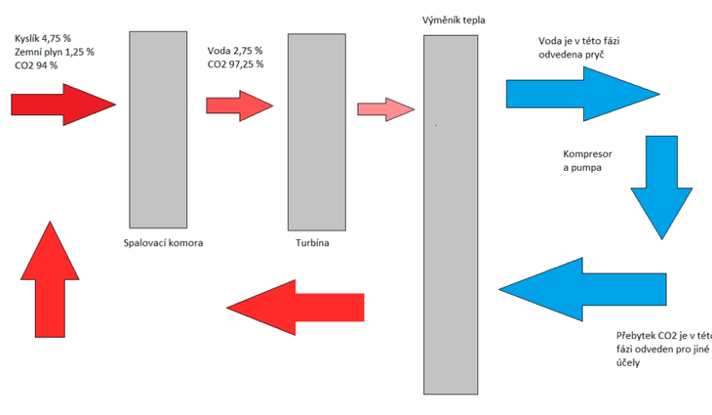
Americký start-up přišel s revoluční elektrárnou. Jako palivo využívá směs s 94 % CO₂

Slide 144
JAK POSTAVIT ELEKTRÁRNU NA CO₂? (1)
Do Texasu to mají Češi daleko geograficky, mentalitou i jinak, přesto i českým médiím se v nečekané míře zalíbila jedna „lokální“ texaská energetická zpráva. A to informace o pokračující stavbě a dalších zkouškách malé experimentální elektrárny společnosti Net Power. Vlastně není divu. Za prvé je jasné, že dnešnímu mediálnímu světu dominují anglicky psaná média, která jsou tak nejčastějším zdrojem informací ze zahraničí, za druhé zprávě není možné upřít atraktivitu: jde přece o spalovací elektrárnu „na oxid uhličitý“. Zdánlivý protimluv, kterého si všimne každý, kdo se chemii a fyzice nevyhýbal s nadlidskou důsledností, není jen chytlavý, ale samozřejmě také nepřesný. Což ovšem neznamená, že by nestál za několik minut vašeho času. Superkritičtí optimisté Projekt Net Power, který vzniká ve spolupráci několika větších a menších společností, staví na jednom v energetice známém principu: superkritickém cyklu.

Slide 145
JAK POSTAVIT ELEKTRÁRNU NA CO₂? (2)
K pohonu turbíny, která v provozu vyrábí elektřinu, se v něm používá sloučenina v tzv. superkritickém stavu. Obecně lze říci, že superkritické kapaliny mají hustotu blízkou kapalinám a viskozitu podobnou plynům. Pro pohon turbín tedy mají velmi vhodné vlastnosti (jsou dostatečně „těžké“ a přitom „pohyblivé“). Na druhou stranu mají superkritické kapaliny celou řadu velmi nepříjemných vlastností, například jde o velmi dobrá rozpouštědla. Jejich využití je nereálné, pokud nemáte k dispozici skutečně špičkové moderní materiály. Nadkritické bloky tedy stále představují prvotřídní technologii, která se díky vyšší účinnosti bude do budoucna nejspíše prosazovat stále častěji. Superkritickou může být za vhodných teplot a tlaků například i voda, v elektrárně Net Power se používá ovšem ten již několikrát zmíněný CO2 (není to unikát, superkritický CO2 chtějí využívat i jiné projekty). Koluje v do značné míry uzavřeném cyklu a tvoří více než 90 % obíhající směsi. Jen několik jednotek procent připadá na další složky, díky kterým může směs vůbec hořet. Jde o čistý kyslík (získávány ze vzduchu, což samozřejmě stojí energii) a metan ze zemního plynu, případně zřejmě i syntetický plyn (vzniká zplynováním uhlí). Protože vstupní suroviny by měly být v podstatě čisté, spalování by mělo vytvářet především vodu a další CO2. Větší část oxidu uhličitého by se po průchodu tepelným výměníkem měla vracet na začátek cyklu, aby znovu posloužila. Přebytečný plyn vzniklý spalováním údajně půjde snadno oddělit a bude mít dostatečnou čistotu a tlak, aby jej bylo možné bez potíží využít pro jiné účely od sycení nápojů po natlakování do ropných vrtů pro zvýšení jejich produkce.

Slide 146
JAK POSTAVIT ELEKTRÁRNU NA CO₂? (3)
Přebytečný plyn vzniklý spalováním údajně půjde snadno oddělit a bude mít dostatečnou čistotu a tlak, aby jej bylo možné bez potíží využít pro jiné účely od sycení nápojů po natlakování do ropných vrtů pro zvýšení jejich produkce. A to údajně bez dodatečných nákladů a snižování účinnosti, které jsou nepříjemným důsledkem jinde zkoušených technologií zachycování tohoto plynu. Provoz Net Power přitom není koncipován jako kombinovaný cyklus, jak je běžné u prakticky všech moderních elektráren spalujících zemní plyn (využívá jen tzv. Brayton-Joulova cyklu). To poměrně výrazně může snížit náklady na pořízení elektrárny, protože odpadá pořizování parního okruhu, vzhledem ke koncepci a využití superkritického média by i tak ovšem měla být celková účinnost velmi vysoká: 59 % při využití metanu, cca 52 % při zplynování uhlí. Samozřejmě, tato čísla jsou zatím jen na papíře, ověřovací provoz zhruba 25MW jednotky se teprve chystá. Ke spuštění by snad mělo dojít ovšem už letos. I když se může zdát proces v podstatě přímočarý a jednoduchý, přináší zcela nepochybně celou řadu konstrukčních problémů. Majitelé si svou technologii pečlivě chrání a publikují jen sporadicky, jsme tedy odkázáni jen na spekulace, jejichž hodnota je pochybná. V tuto chvíli se ovšem zdá, že společnost získala důvěru několika investorů, kteří měli možnost seznámit se s jejími výsledky podrobněji. Turbínu a některé další součásti pro elektrárnu vyrobila japonská Toshiba, která do vývoje potřebné technologie investuje vlastní prostředky. Vidí v ní údajně slibnou možnost pro vývoj spalovacích elektráren s technologií „zachycování uhlíku“ (carbon capture), která jinak zatím představuje nejvíce ze všeho slepou uličku. Dnešní postupy jsou totiž příliš drahé (energetiky i finančně) či jinak nepraktické.

Slide 147
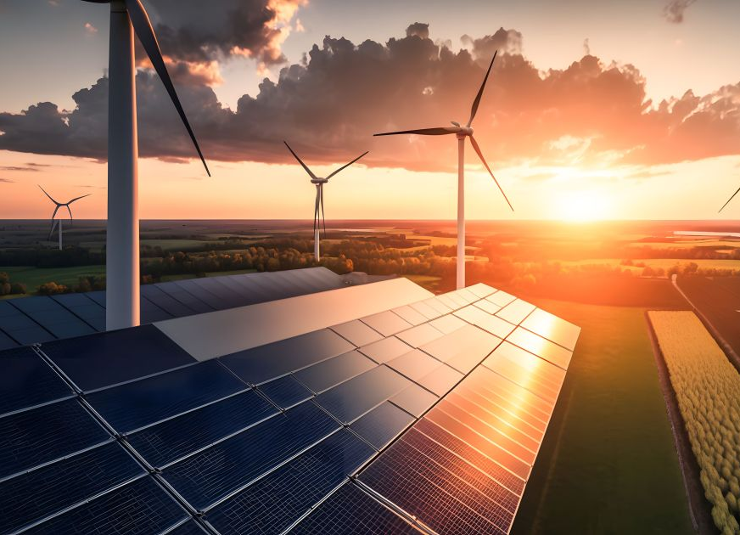
OBNOVITELNÉ ZDROJE
Mezi obnovitelné zdroje patří zejména uhlíkově neutrální a takzvané nevyčerpatelné zdroje – sluneční světlo, déšť, vítr, vlny nebo geotermální teplo. Dalším populárním obnovitelným zdrojem, i když ne uhlíkově neutrálním, je dřevo. V Evropské unii se za obnovitelný zdroj považuje i spalování odpadu, jenž činí 18 % podílu zdrojů na výrobu energie v rámci Evropy a 0,23 % v České republice.

Slide 148
UHLÍKOVÁ NEUTRALITA
Uhlíková neutralita znamená rovnováhu mezi emisemi uhlíku a jeho pohlcováním z atmosféry do takzvaných úložišť uhlíku. Aby bylo dosaženo čistých nulových emisí, musí být celosvětové emise skleníkových plynů (greenhouse gas - GHG) vyváženy zachycováním uhlíku.
Uhlíkové úložiště je jakýkoli systém, který pohlcuje více uhlíku, než emituje. Hlavními přírodními zachytávači uhlíku jsou půda, lesy a oceány. Podle odhadů odstraňují mezi 9,5 a 11 gigatun CO₂ ročně. Jenomže roční globální emise CO₂ dosáhly v roce 2020 36 giga tun. Umělá úložiště uhlíku nejsou zatím schopna odstranit uhlík z atmosféry v nezbytném měřítku pro boj proti globálnímu oteplování. Navíc uhlík přirozeně zachycený například lesy se může znovu uvolnit do atmosféry lesními požáry, změnami ve využívání půdy nebo těžbou dřeva. Proto je především nutné snížit emise CO₂, aby bylo dosaženo klimatické neutrality.

Slide 149
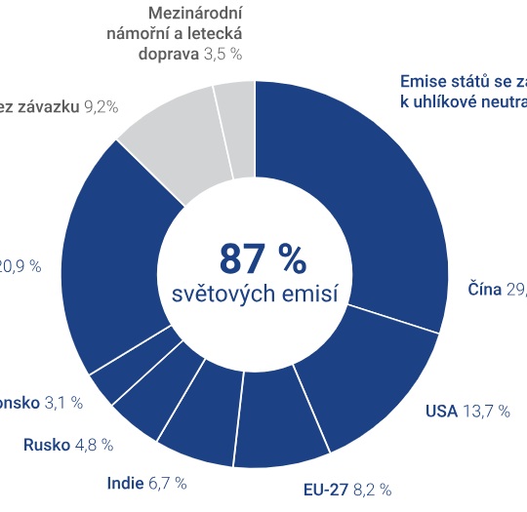
UHLÍKOVÁ NEUTRALITA

Slide 150
CÍLE EU
Evropská unie se zavázala k ambiciózní politice v oblasti klimatu. V rámci Zelené dohody si klade za cíl stát se kontinentem, který bude klimaticky neutrální, což znamená, že emise CO₂, které vyprodukuje, buď pohltí nebo kompenzuje. Tento cíl se stal právně závazným v momentě, kdy Parlament společně s Radou (členskými státy) přijal v roce 2021 právní rámec pro klima. Prozatímní cíl snižování emisí EU byl zároveň zvýšen ze 40 % na minimálně 55 %. V současnosti EU reviduje starou legislativu a stanovuje nové zákony, které tento prozatímní 55% cíl do roku 2030 pomohou splnit. Balíček právních předpisů je také známý jako „Fit for 55“ a zahrnuje mimo jiné pravidla pro obchodování s emisemi, národní cíle snižování emisí, odstraňování uhlíku v sektoru využívání půdy a emise z dopravy.

